Slide 1

Szkolne Koło Wolontariatu
Działania podejmowane w I semestrze
w roku szkolnym 2023/2024

Slide 2

LICZBA ZAPISANYCH WOLONTARIUSZY: 96
OPIEKUNOWIE:
- Anna Tichoniuk
- Barbara Głowacka
- Urszula Rogalewska

Slide 3

Kiermasze ciast
10.10.2023r. – uzyskano dochód w wysokości 880 zł - 780 zł przekazano p. Annie Kruszewskiej
na coroczną zbiórkę na rzecz Fundacji Pomocy Dzieciom z Grodzieńszczyzny, a 100 zł przeznaczono na zakup materiałów do przygotowania stroików bożonarodzeniowych;
14.11.2023r. – uzyskany dochód w wysokości 460 zł został wpłacony Fundacji „Pomóż Im” na rzecz Dzieci
z Chorobami Nowotworowymi i Hospicjum dla Dzieci;
05.12.2023r. kiermasz ciast połączony z kiermaszem kartek i ozdób bożonarodzeniowych - uzyskano dochód
w wysokości 1.270 zł – 1200 zł przekazano na szkolną zbiórkę na rzecz Wielkiej Orkiestry Świątecznej Pomocy,
a 70 zł przeznaczono na zakup materiałów do przygotowania zawieszek walentynkowych i ozdób wielkanocnych;

Slide 4
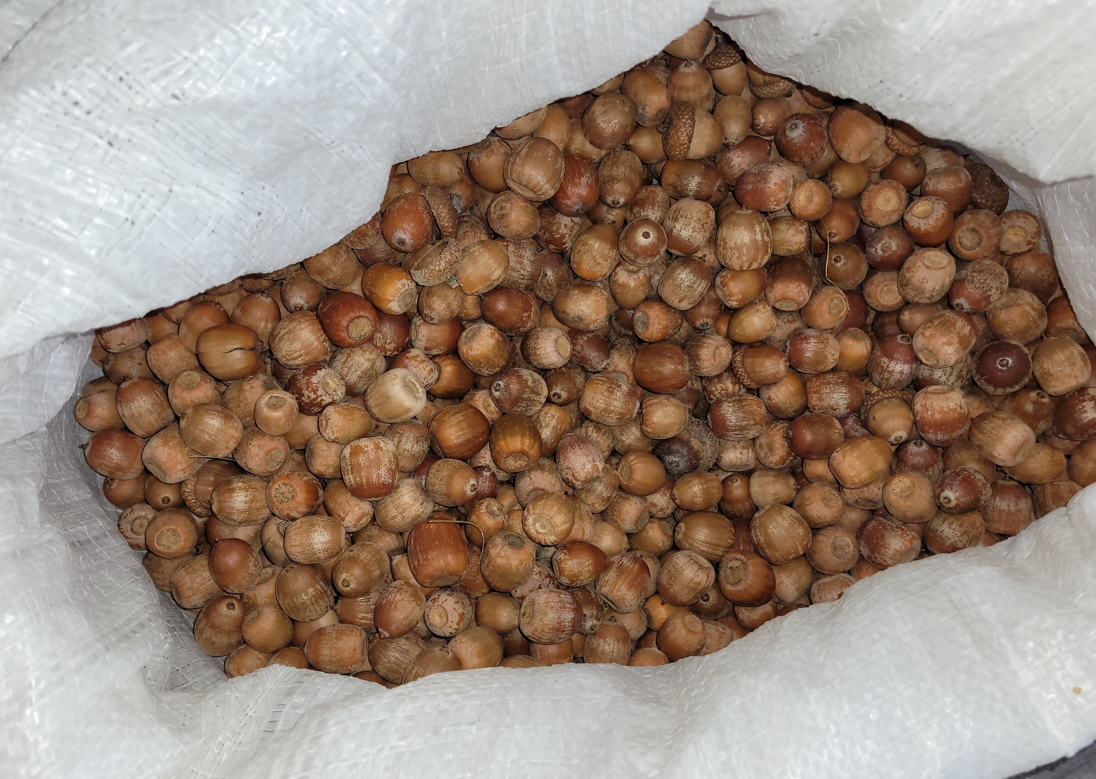
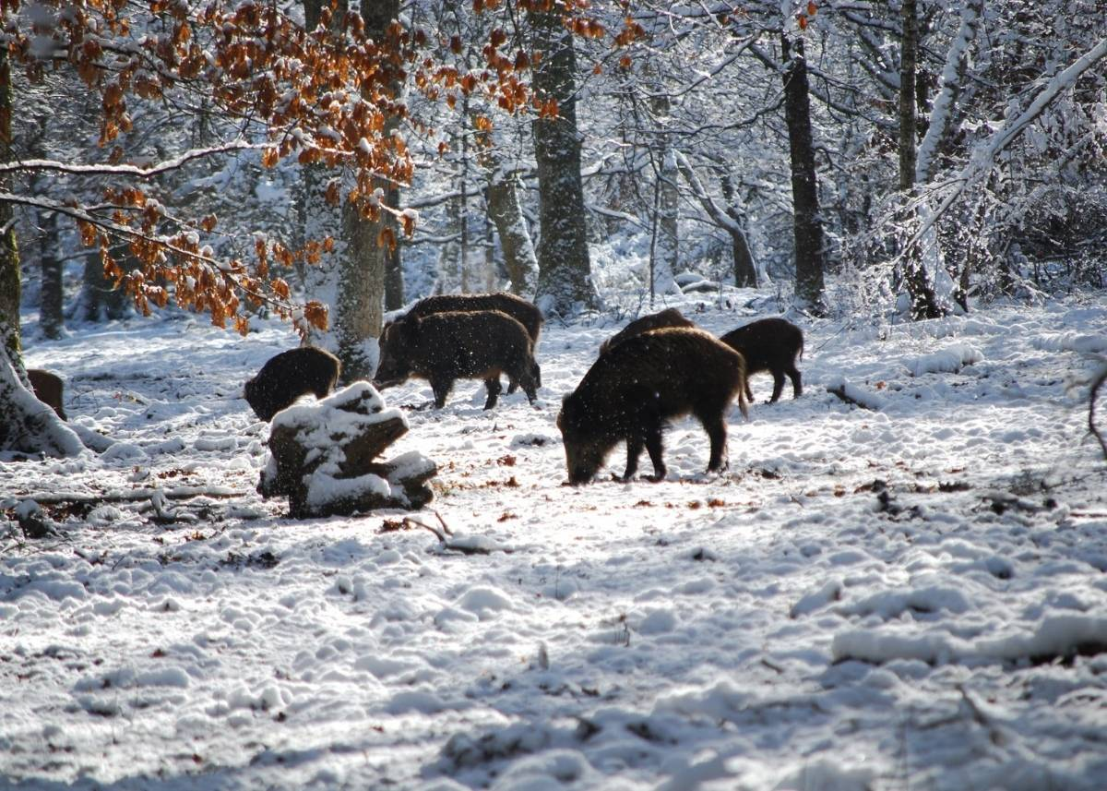
Akcja „Żołędzie”
W październiku Wolontariusze zbierali żołędzie, które w ilości około 107 kg zostały przekazane
leśniczemu w celu dokarmiania zwierząt bytujących w lesie w okresie zimowym.
https://naszogrodniczy.pl/sposob-na-dziki

Slide 5
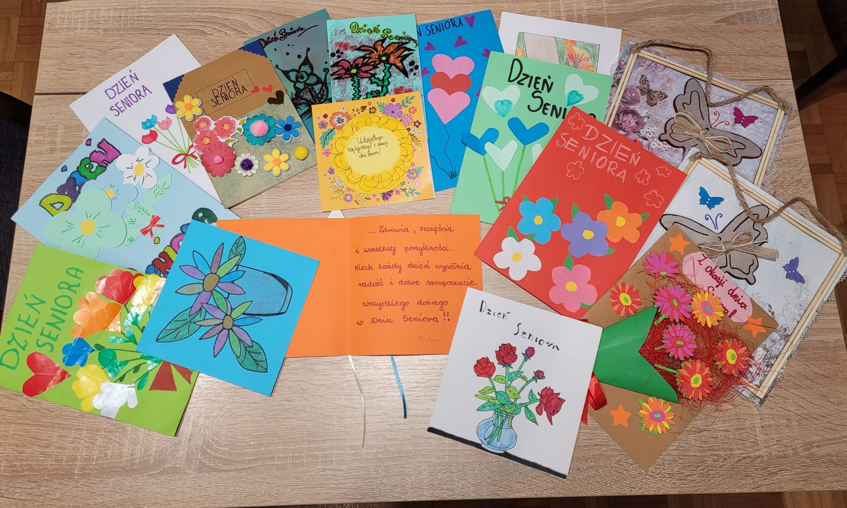
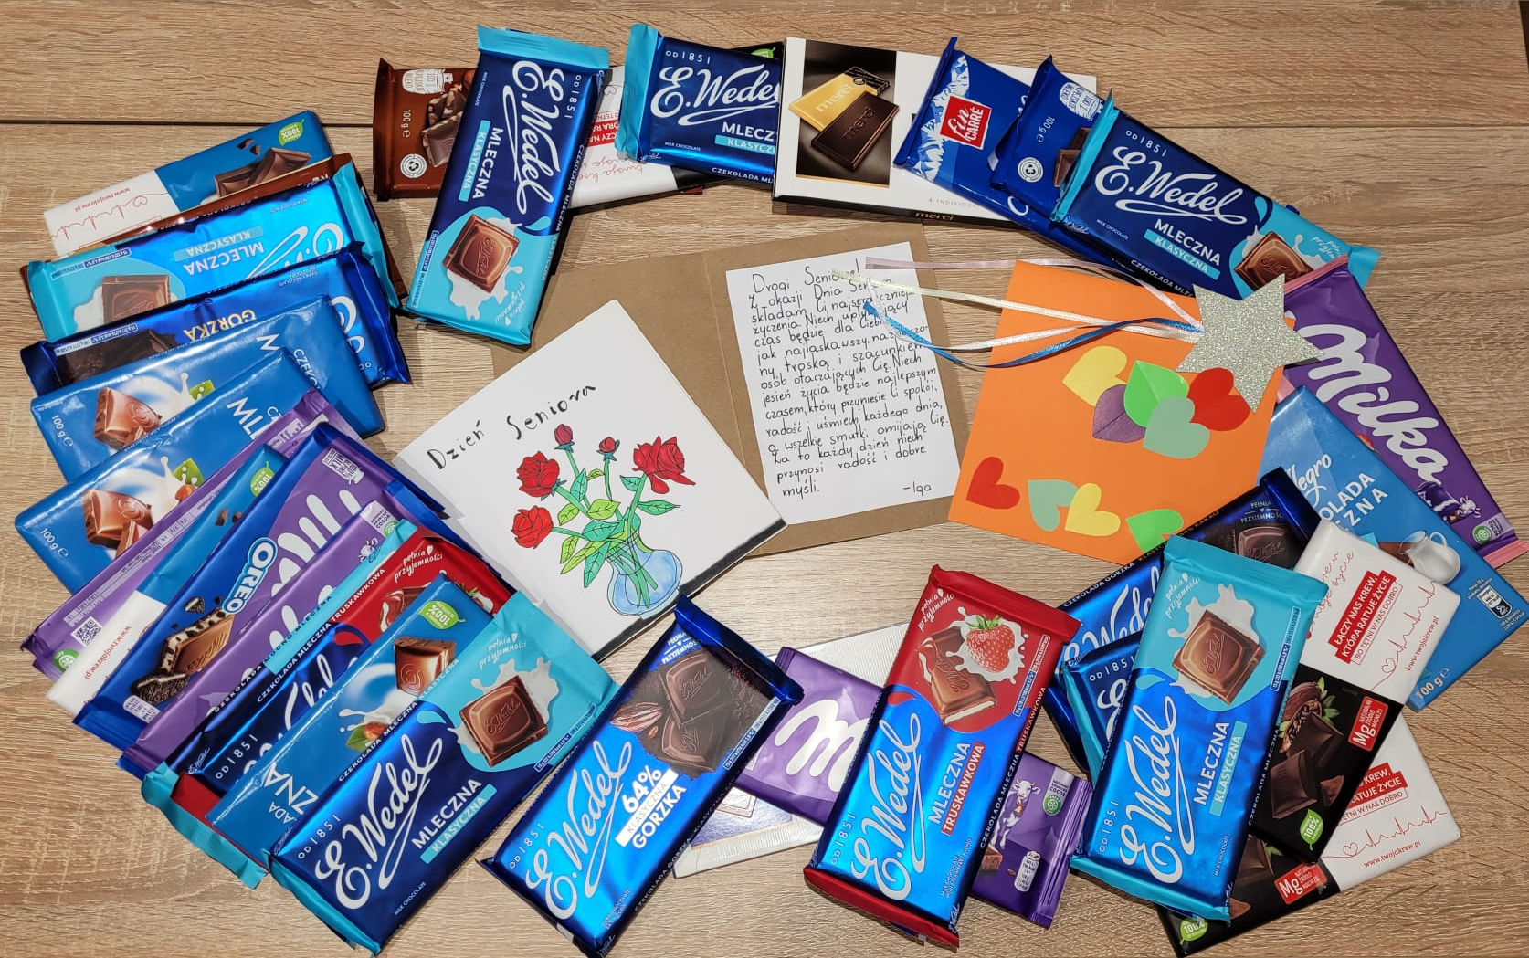
„Ogólnopolski Dzień Seniora”
Z okazji Światowego Dnia Seniora Wolontariusze przekazali podopiecznym
Domu Opieki Społecznej Zgromadzenia Zakonnego Sióstr Franciszkanek od Cierpiących własnoręcznie wykonane kartki z życzeniami oraz zebrane z tej okazji czekolady.

Slide 6
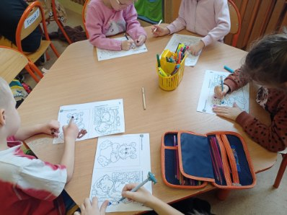
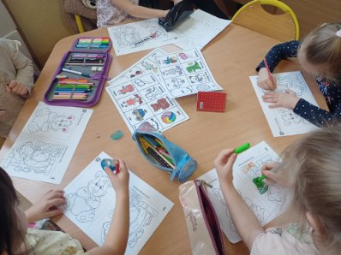

„Dzień Misia”
W listopadzie z okazji Światowego Dnia Misia dwie Wolontariuszki z klasy 6d – Iga i Hania przygotowały i przeprowadziły zajęcia w szkolnych oddziałach zerowych,
podczas których dzieci m.in. malowały przygotowane kolorowanki,
układały „misiowe” puzzle i tańczyły „misiowy taniec”.

Slide 7
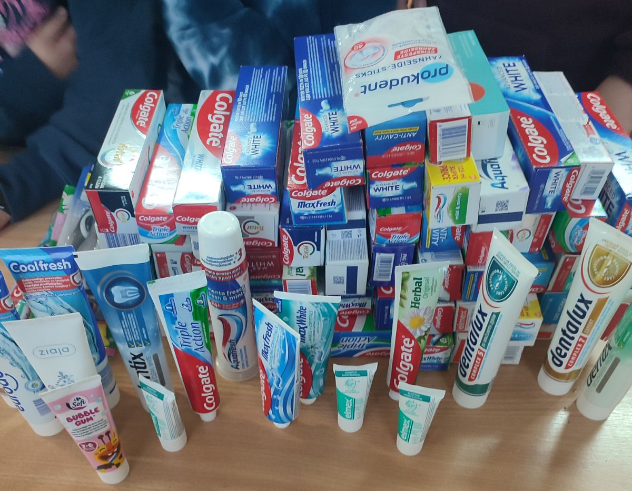
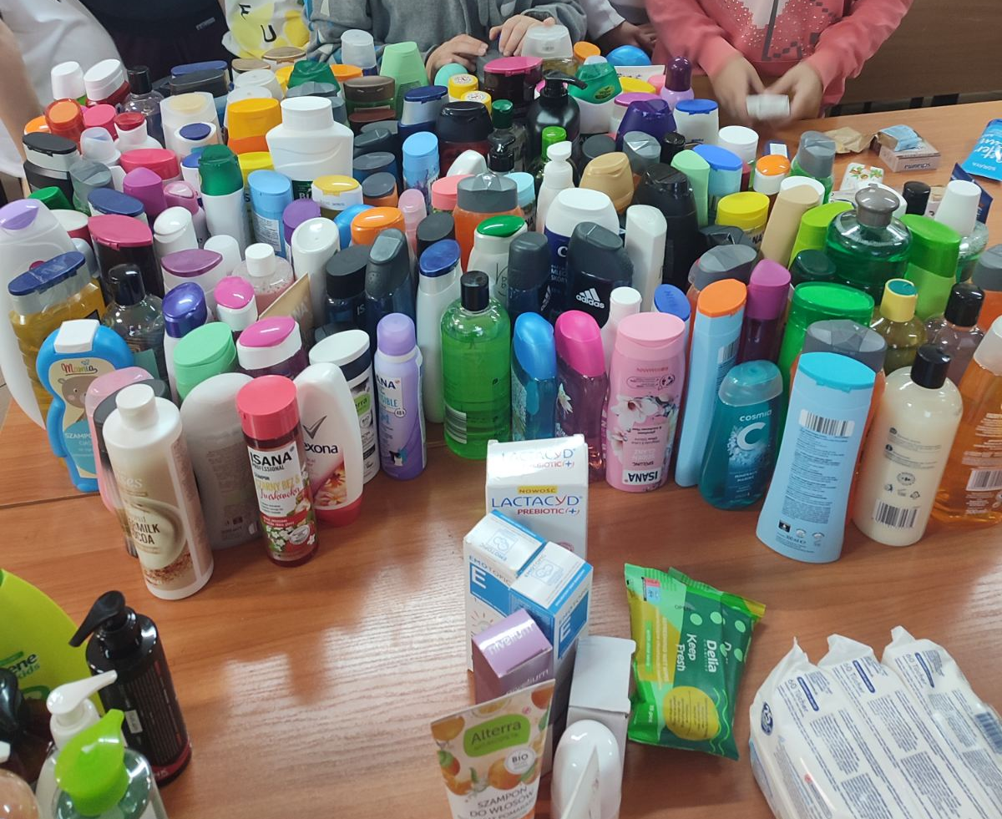
Szkolna zbiórka kosmetyków
W listopadzie przeprowadzono szkolną zbiórkę kosmetyków na rzecz podopiecznych Placówek Opiekuńczo-Wychowawczych w Białymstoku.

Slide 8
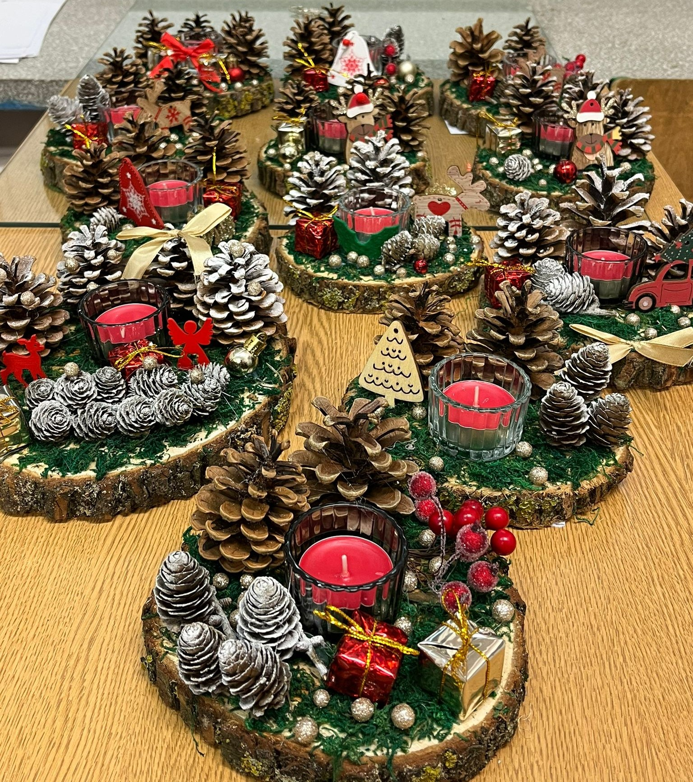
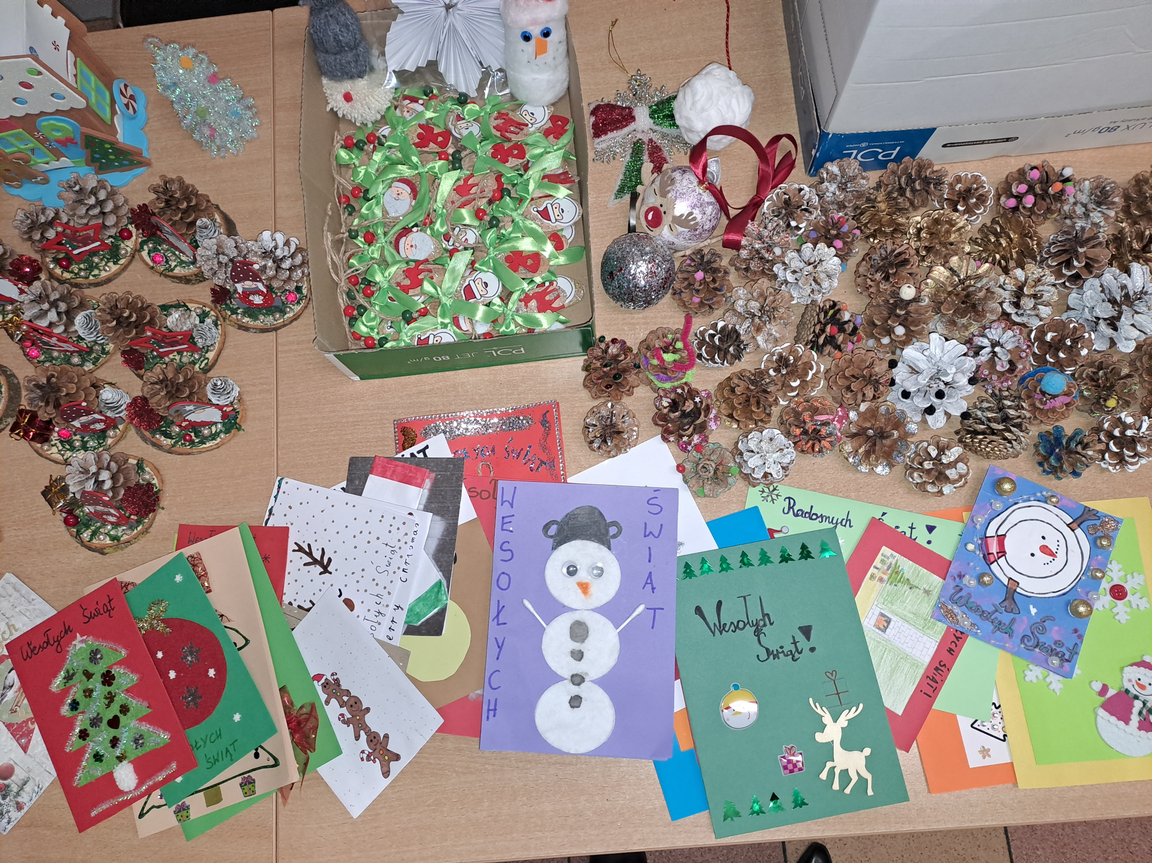
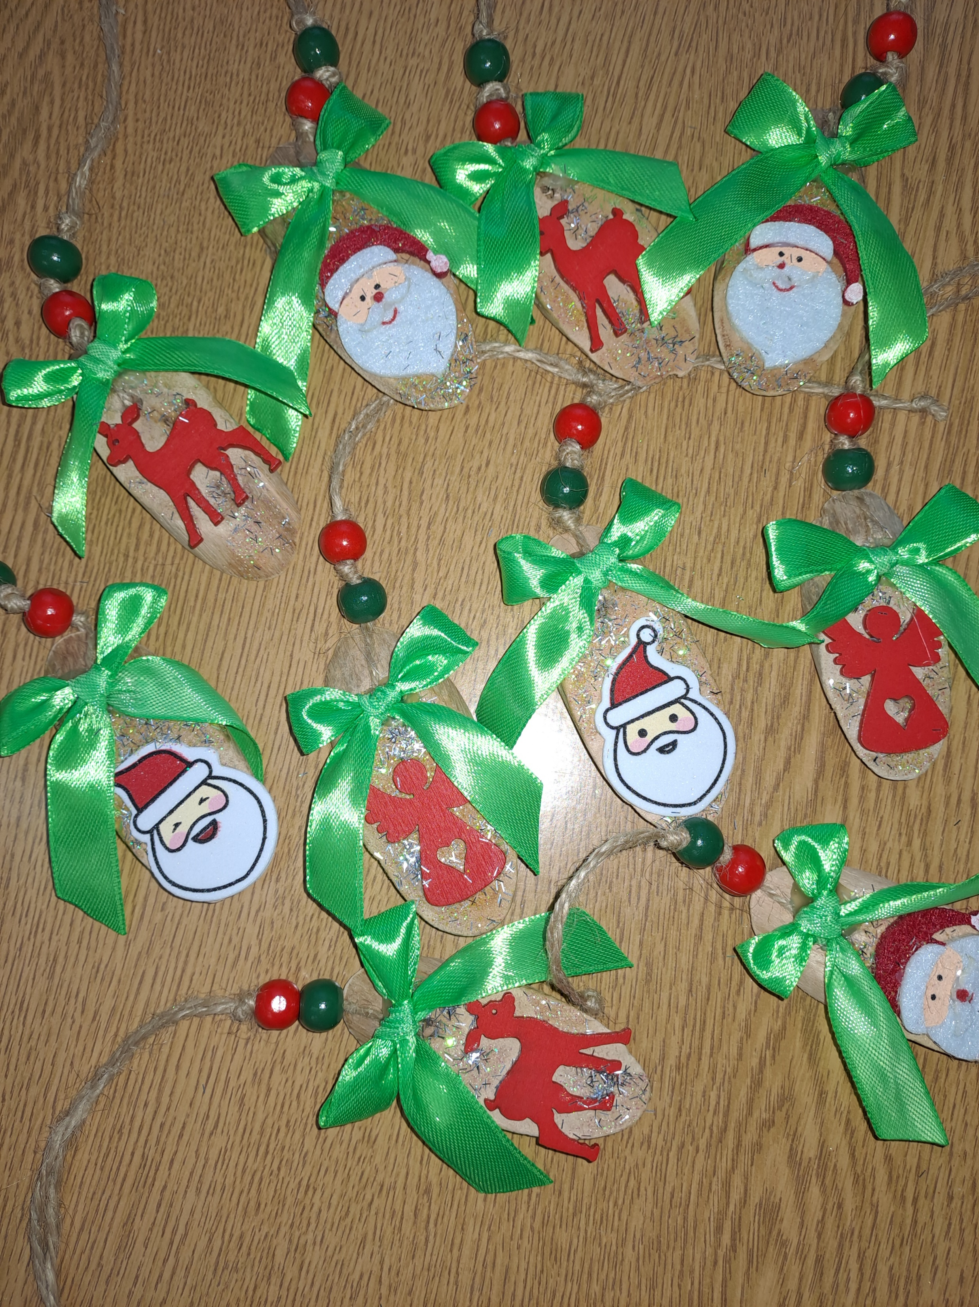
Akcja „Boże Narodzenie”
W listopadzie, na wspólnym spotkaniu, Wolontariusze przygotowali bożonarodzeniowe zawieszki na choinki oraz stroiki, które następnie zostały sprzedane na grudniowym kiermaszu.

Slide 9
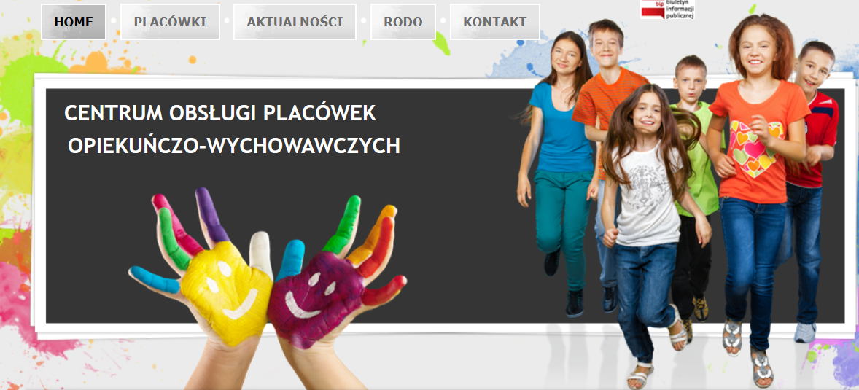

Szkolna zbiórka słodyczy
W grudniu przeprowadzono szkolną zbiórkę słodyczy
na rzecz podopiecznych Placówek Opiekuńczo-Wychowawczych w Białymstoku.
https://centrumbia.pl/

Slide 10

Odrabianki w świetlicy
Od października do stycznia odbyło się 7 spotkań,
podczas których podopieczni z świetlicy szkolnej odrabiali
zadane prace domowe przy wsparciu Wolontariuszy z klasy 8b.

Slide 11
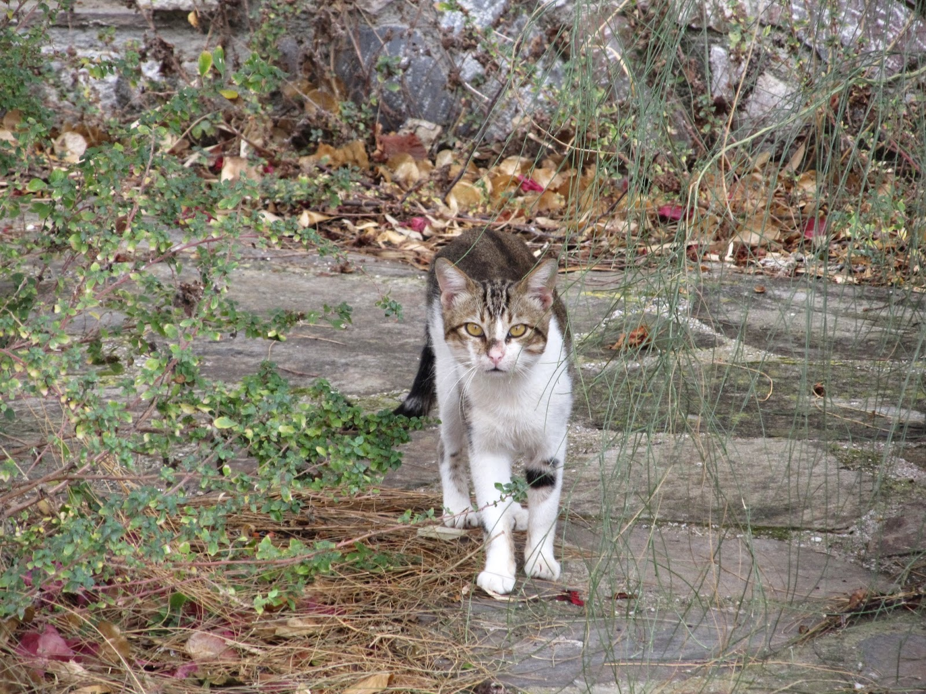
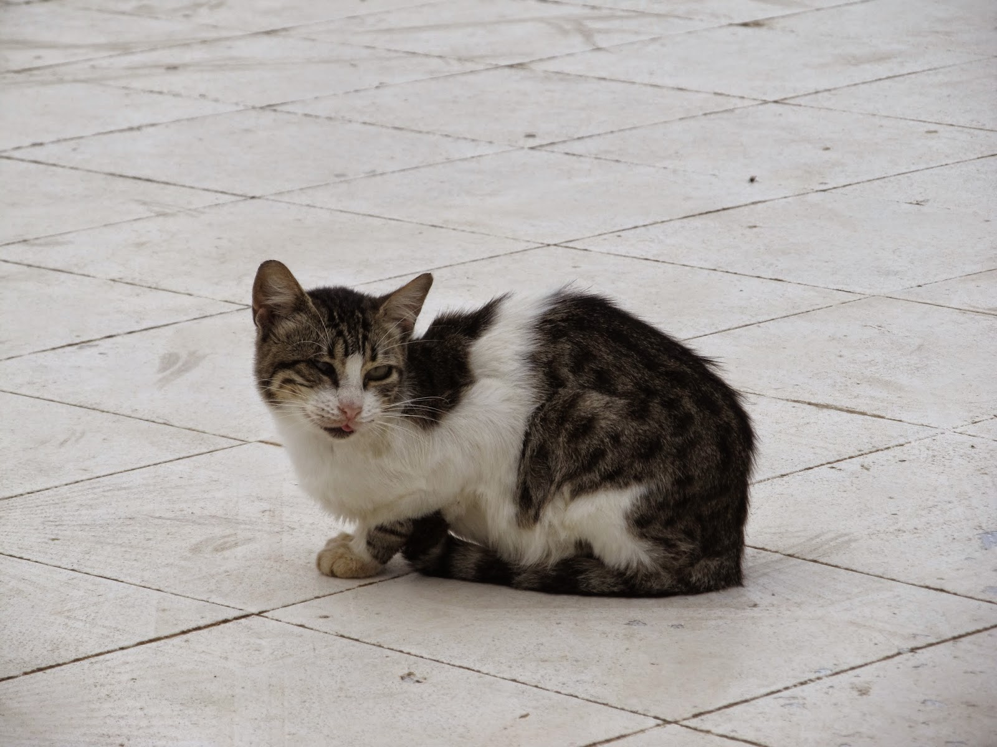


Akcje szkole, które wspierali Wolontariusze
zorganizowane nie przez Szkolne Koło Wolontariatu:
„Dokarmiamy bezdomne koty” – w listopadzie Wolontariusze wsparli szkolną akcję przeprowadzaną przez
p. Krystynę Bartoszewicz i p. Justynę Tekień przynosząc kocią karmę.
„Góra grosza” – w grudniu Wolontariusze wsparli szkolną akcję „Góra grosza” w ilości 280 - 1 groszowych monet zebranych wśród członków Koła.
„Szopka bożonarodzeniowa” - w grudniu Wolontariusze z klasy 8b pod opieką p. Urszuli Zawadzkiej-Citko wykonali bożonarodzeniowe szopki, które zostały sprzedane na kiermaszu zorganizowanym przez p. Ulę.
Wielka Orkiestra Świątecznej Pomocy – w styczniu Wolontariusze wsparli szkolną akcję Samorządu Uczniowskiego poprzez udział w klasowych kiermaszach słodkości.
http://www.trzydziestkazvatem.pl/2015/02/czy-grecy-lubia-koty.html

Slide 12
Działania podejmowane w II semestrze
w roku szkolnym 2023/2024

Slide 13
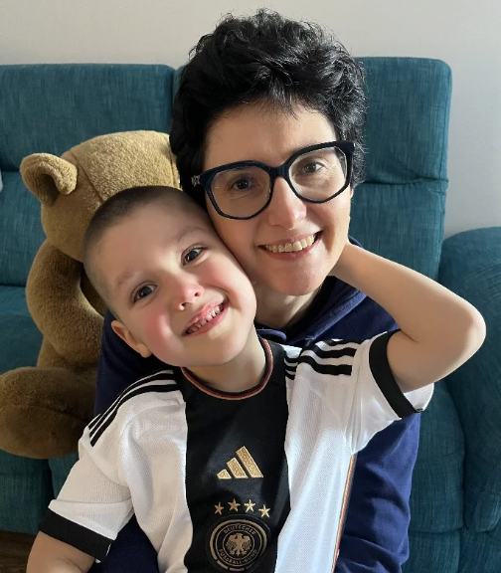
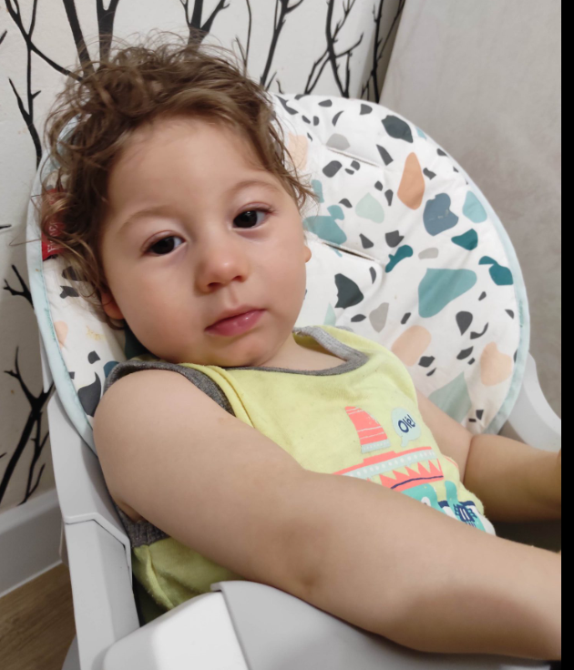
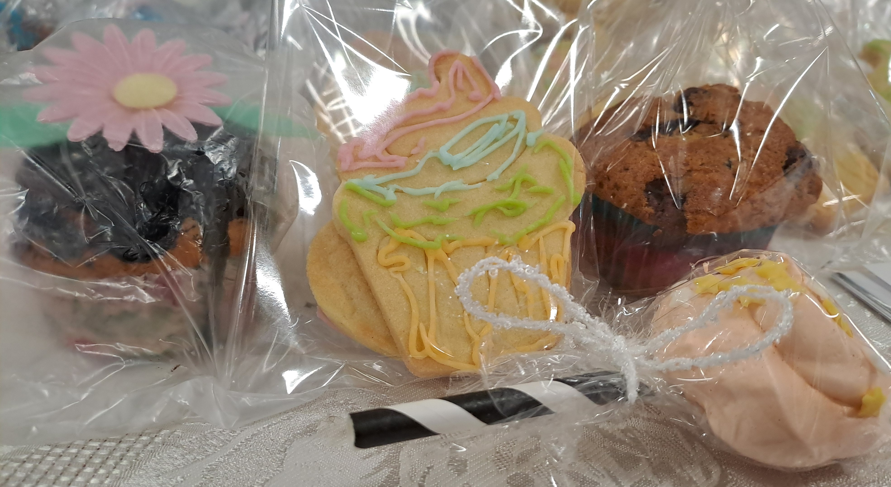
Kiermasze ciast
13.02.2024 r. – Walentynkowy Kiermasz ciast, kartek i zawieszek w kształcie serca – uzyskany dochód
w wysokości 1000,00 zł został przekazany na konto Fundacji „Serca dla Maluszka” na rzecz Juliana Rybałtowskiego.
19.03.2024 r. – Wielkanocny Kiermasz ciast, kartek i ozdób wielkanocnych – uzyskany dochód w wysokości 1070,00 zł został przekazany ojcu Jasia Kozłowskiego na wsparcie leczenia i rehabilitację syna.
21.05.2024 r. – Kiermasz ciast, świec i kartek z okazji Dnia Matki – uzyskany dochód w wysokości 500,00 zł został przekazany na konto Fundacji Pomocy Dzieciom i Osobom Chorym „Kawałek Nieba” na rzecz Jasia i Ani Kozłowskich.
https://sercadlamaluszka.pl/nasi-podopieczni/julian-rybaltowski
https://www.kawalek-nieba.pl/jas-ania-kozlowscy/

Slide 14
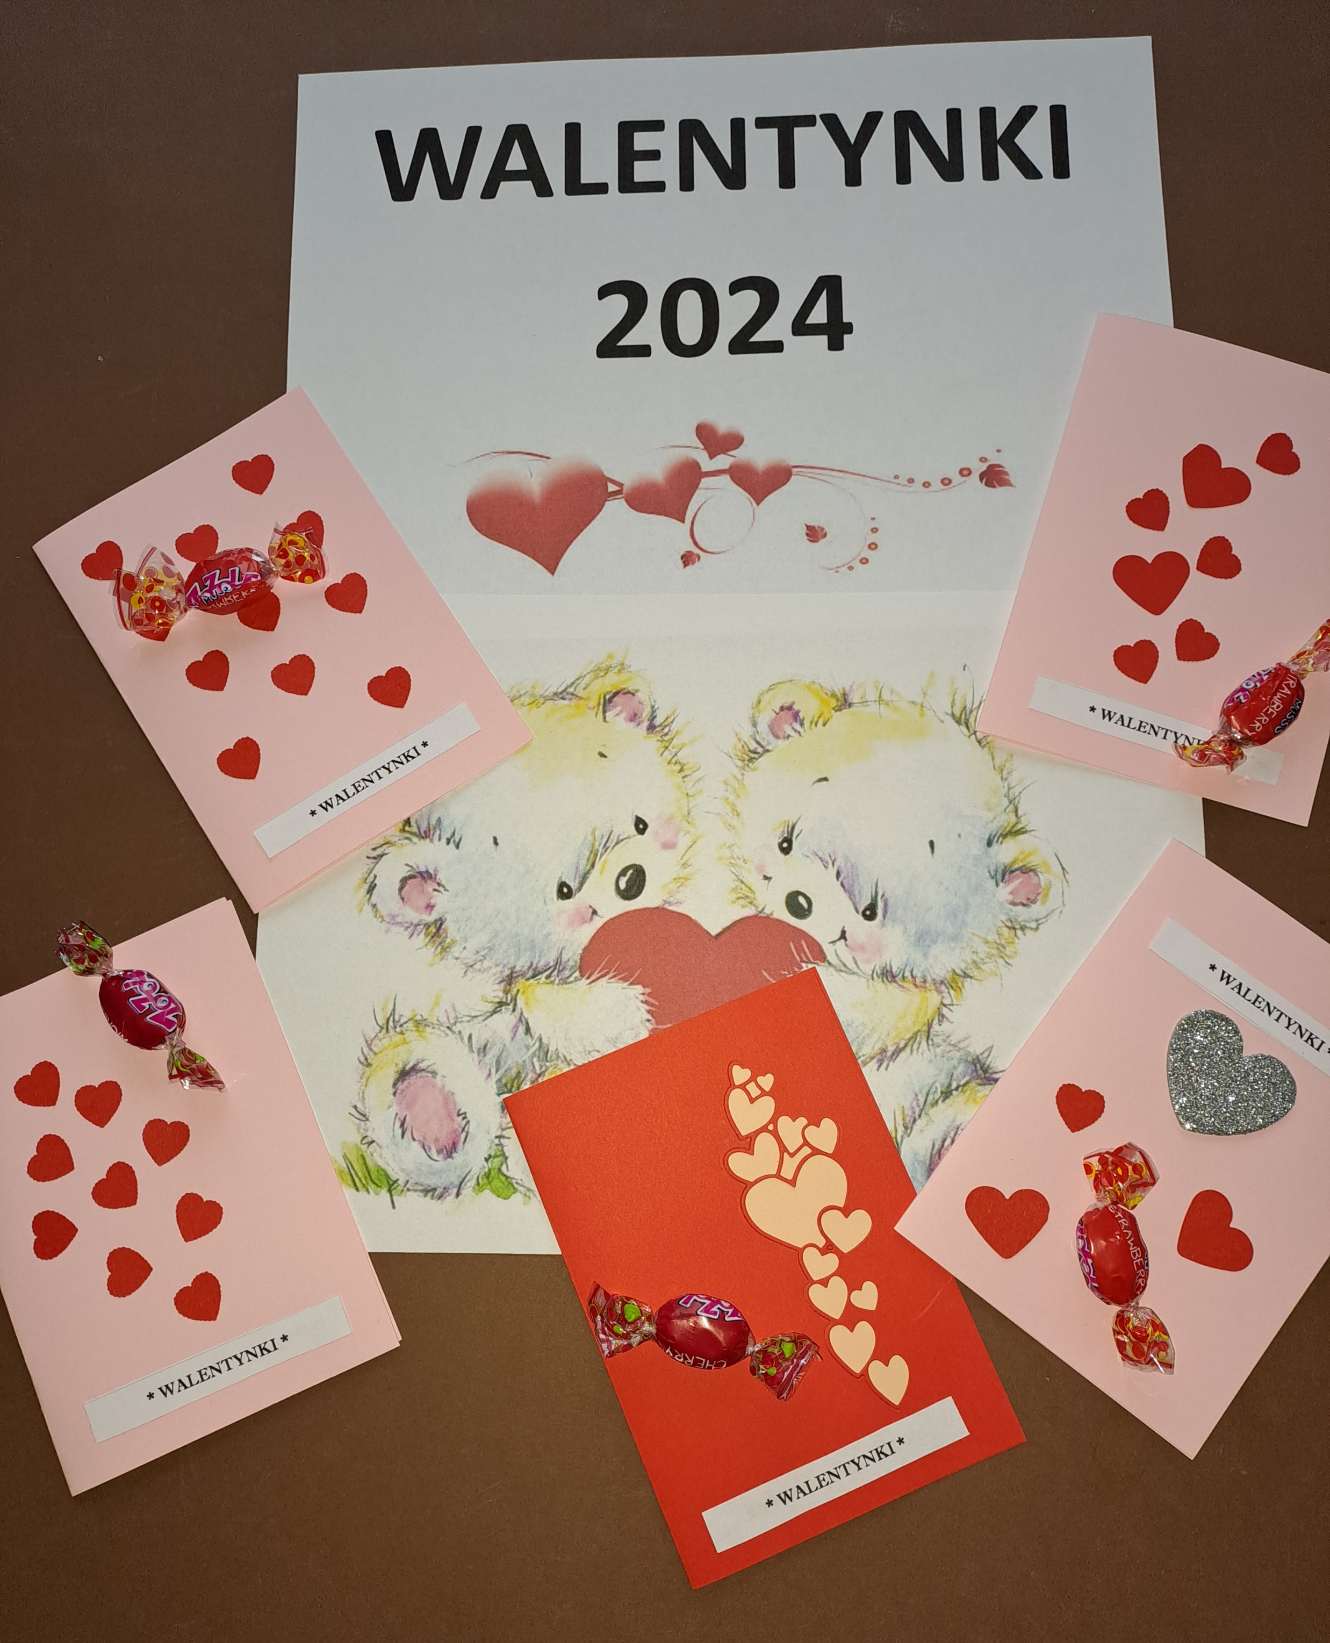
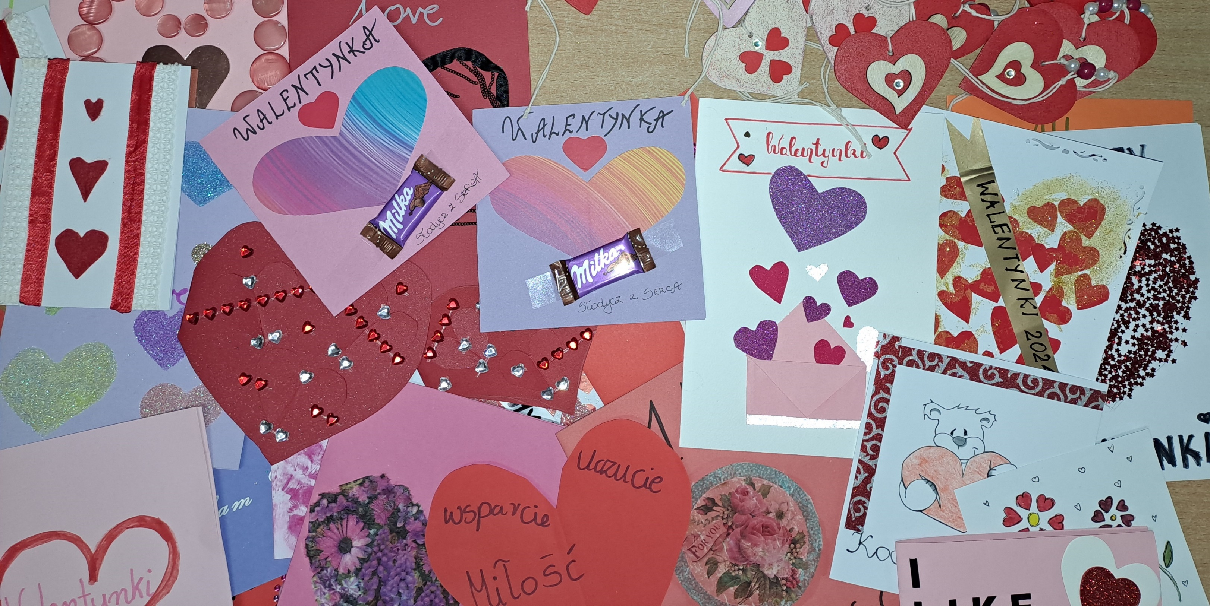
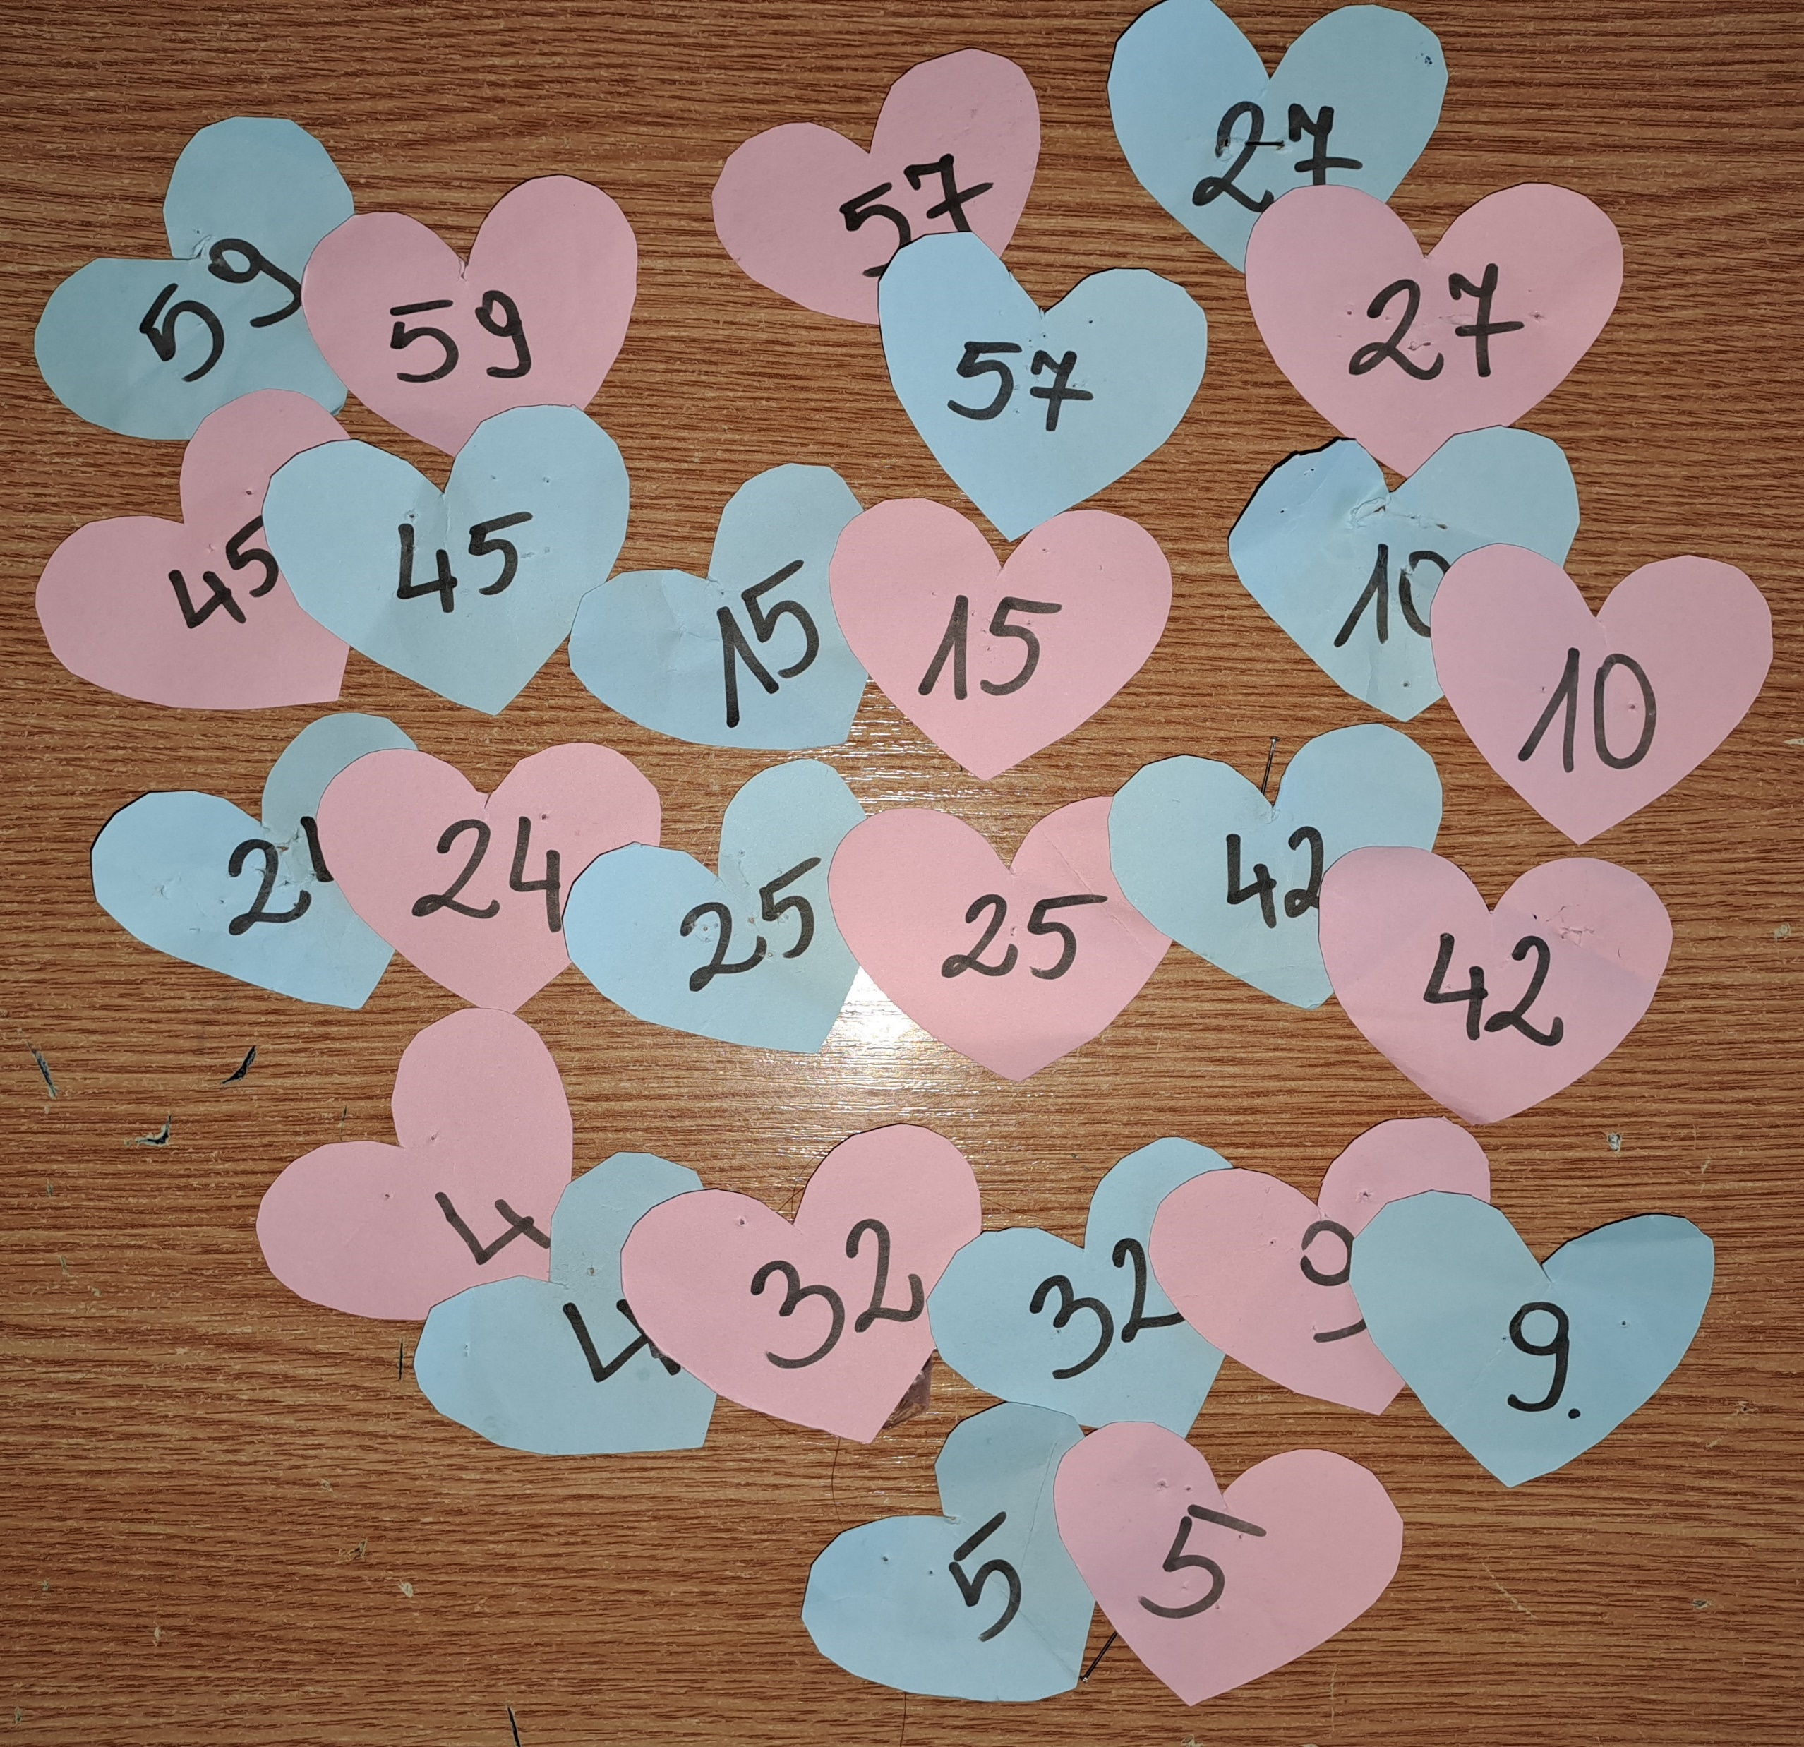
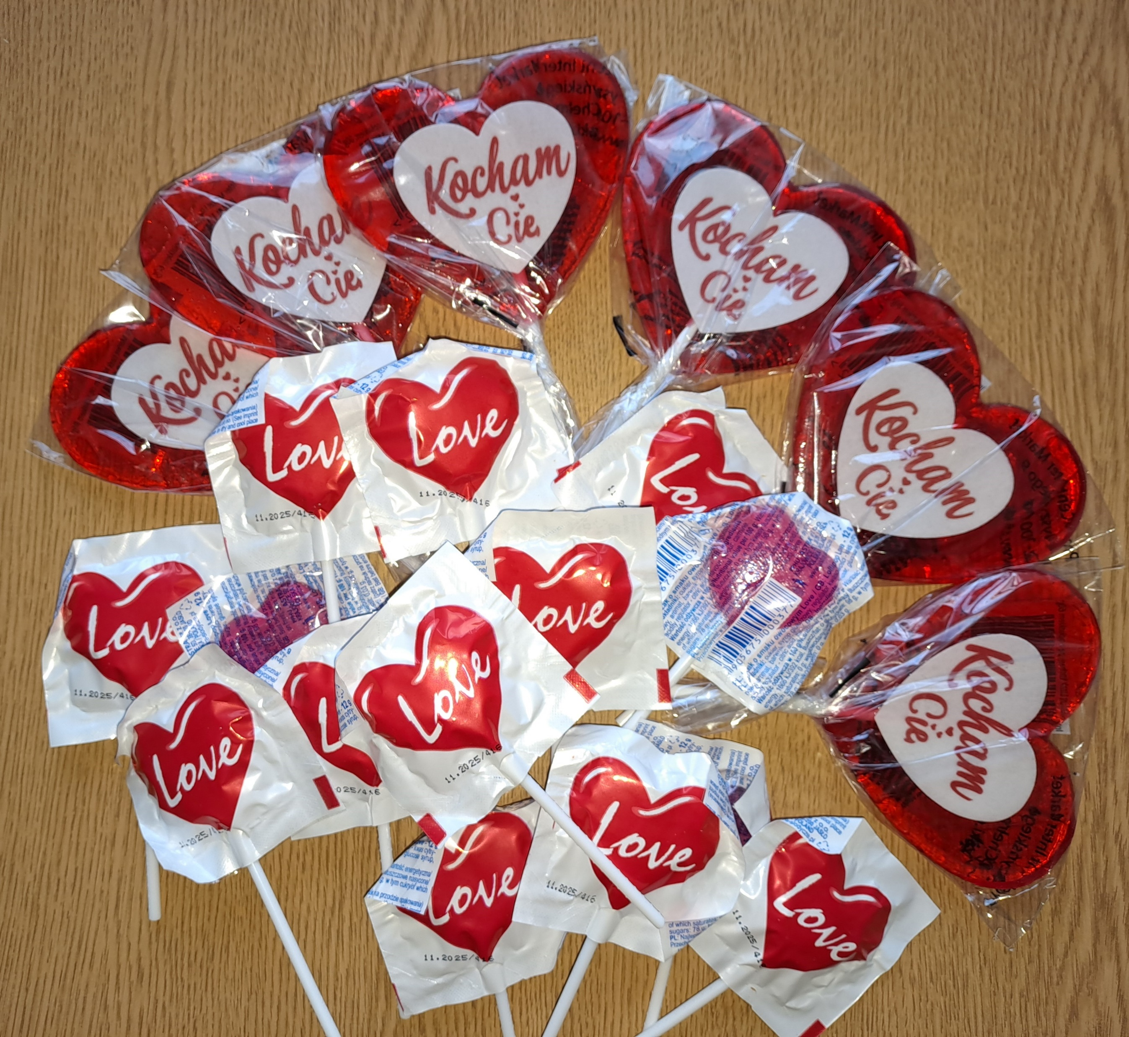
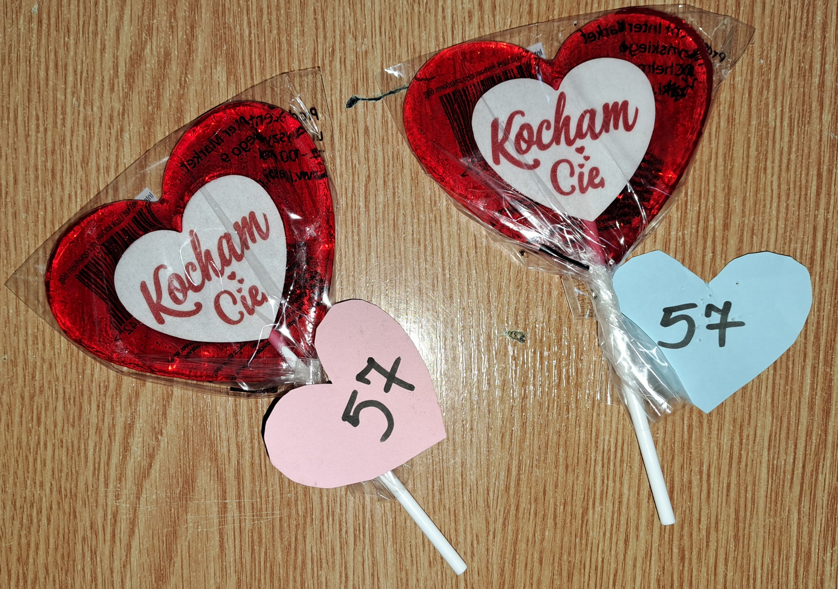
Walentynki 2024
W lutym, na wspólnym spotkaniu w szkole oraz samodzielnie w domu, Wolontariusze przygotowali kartki walentynkowe, które następnie zostały przekazane podopiecznym oddziału 0a i 0b oraz były sprzedawane na Kiermaszu Walentynkowym.
Ponadto 14 lutego Wolontariusze zorganizowali zabawę
„Znajdź swoją szkolną Walentynkę”. Uczestnicy zabawy pobierali serduszka z przypisanymi numerami – dziewczęta różowe, a chłopcy niebieskie – rozdano 120 serduszek. Zadaniem uczennic i uczniów było odnalezienie uczestnika zabawy z tym samym numerem. W finale zabawy 13 par zostało nagrodzonych walentynkowymi lizakami.

Slide 15
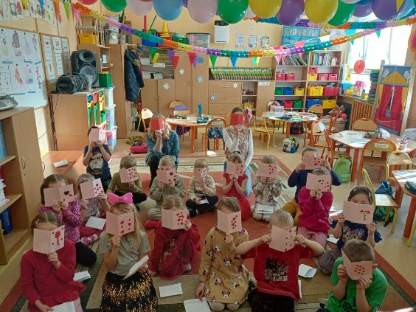
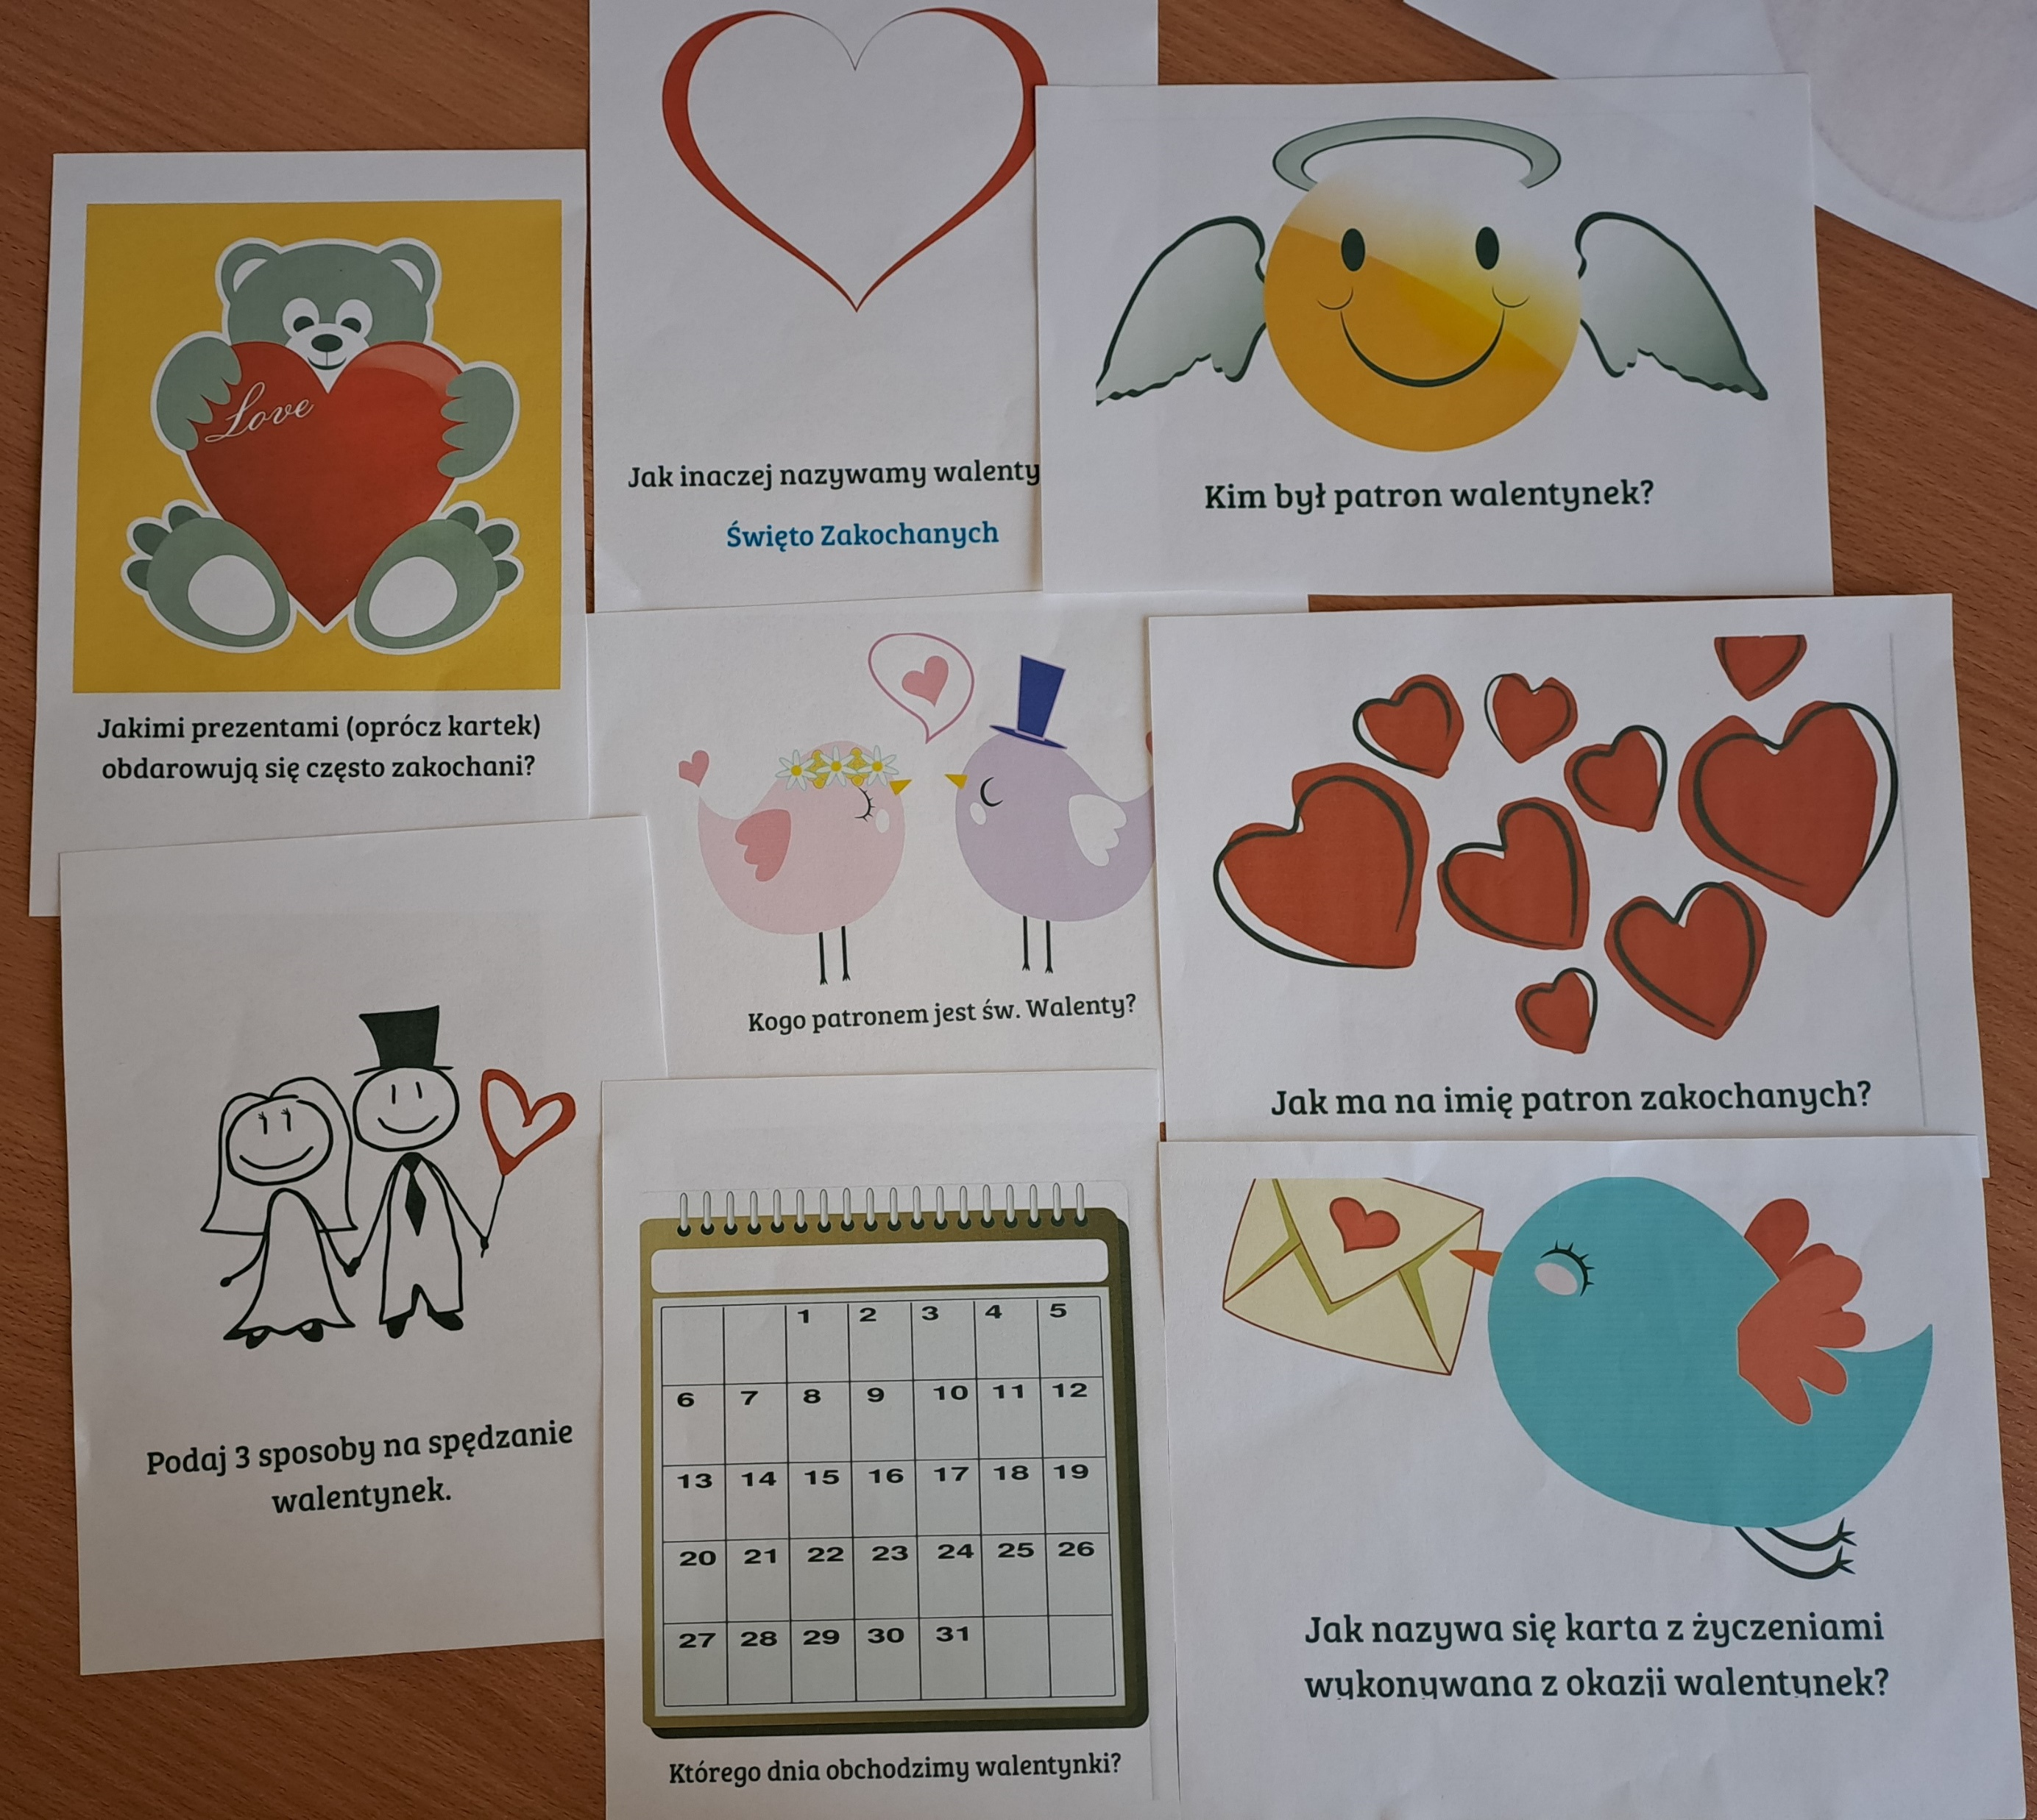
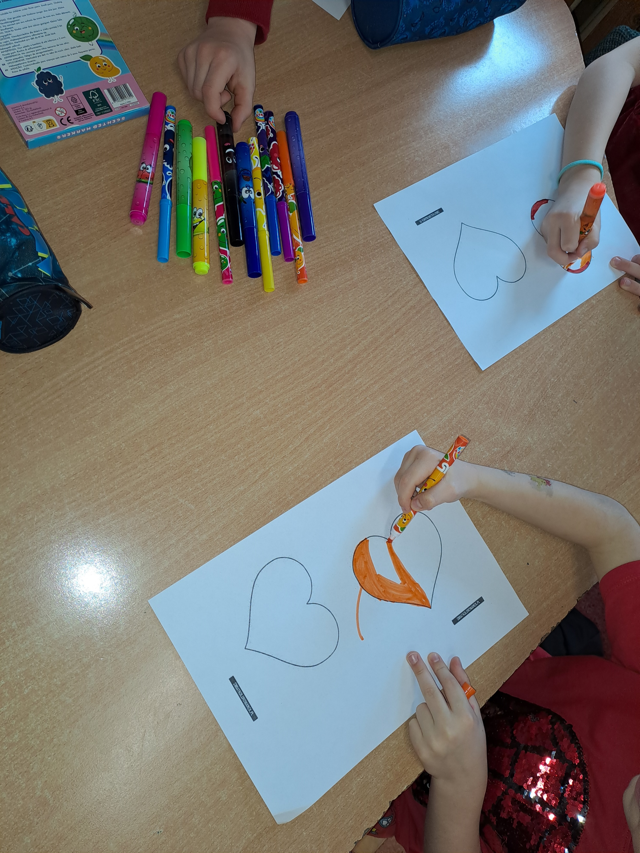
Walentynki w oddziałach zerowych
14 lutego Wolontariuszki z klasy 6d – Iga, Hania, Zuzia i Wiktoria odwiedziły szkolne
oddziały zerowe. Podczas przygotowanych przez siebie zajęć przybliżyły małym uczniom ideę Święta Zakochanych. Przygotowały m.in. „walentynkowe” kolorowanki, zagadki, puzzle.
Na koniec każdy uczestnik zajęć otrzymał kartkę walentynkową przygotowaną przez członków Szkolnego Koła Wolontariatu.

Slide 16
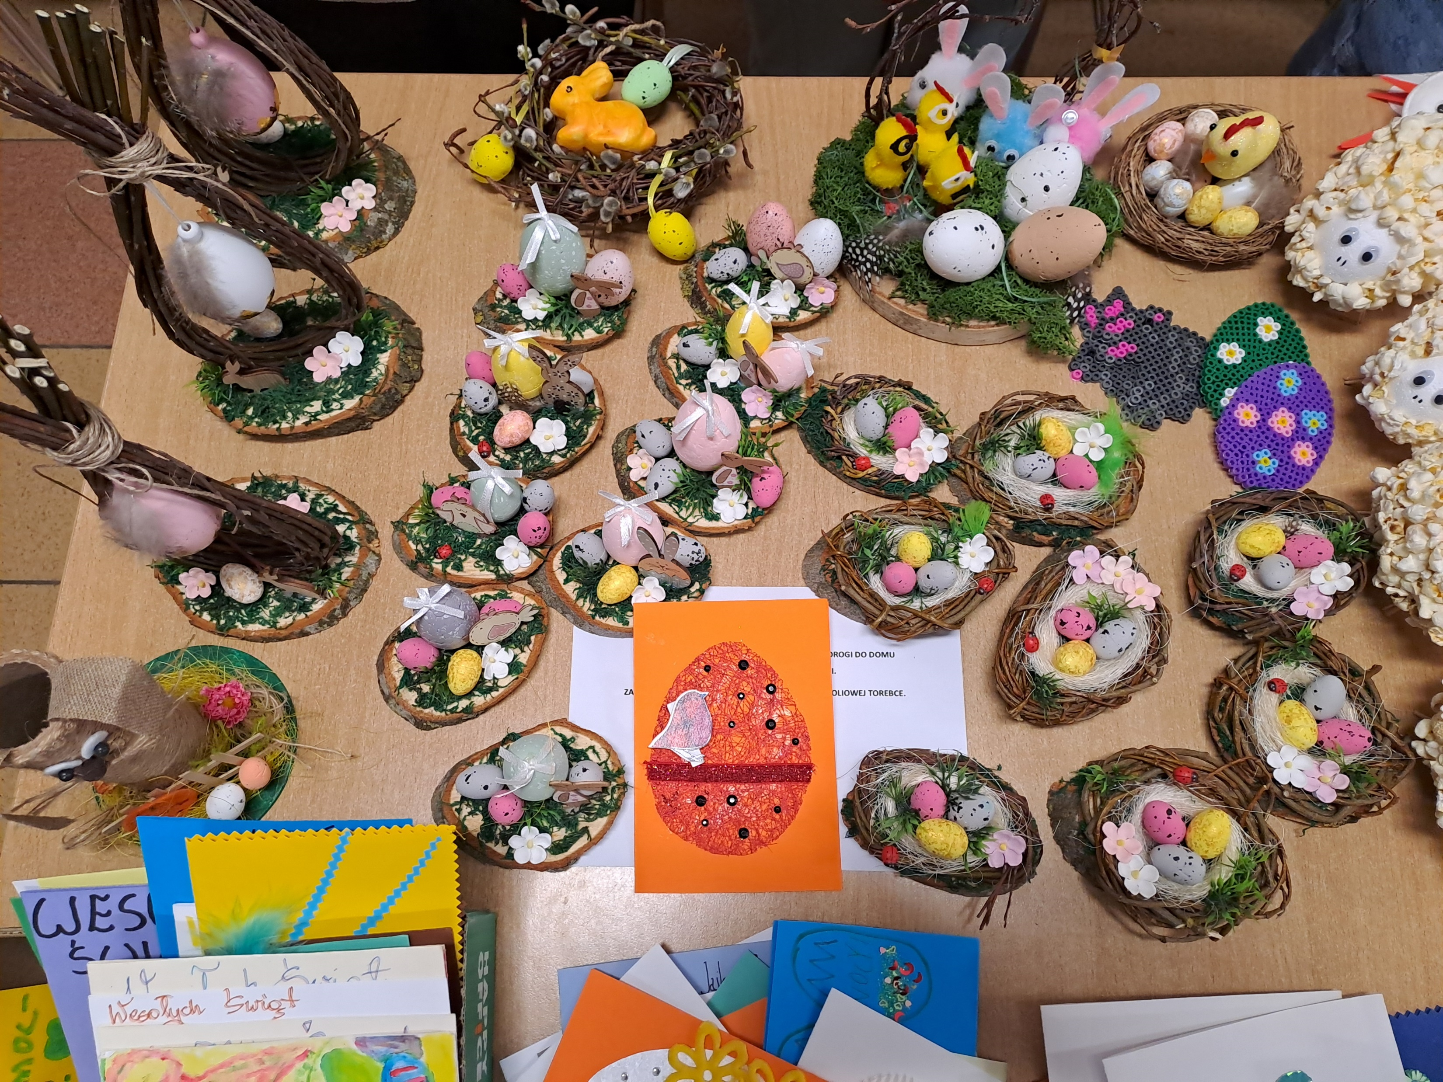
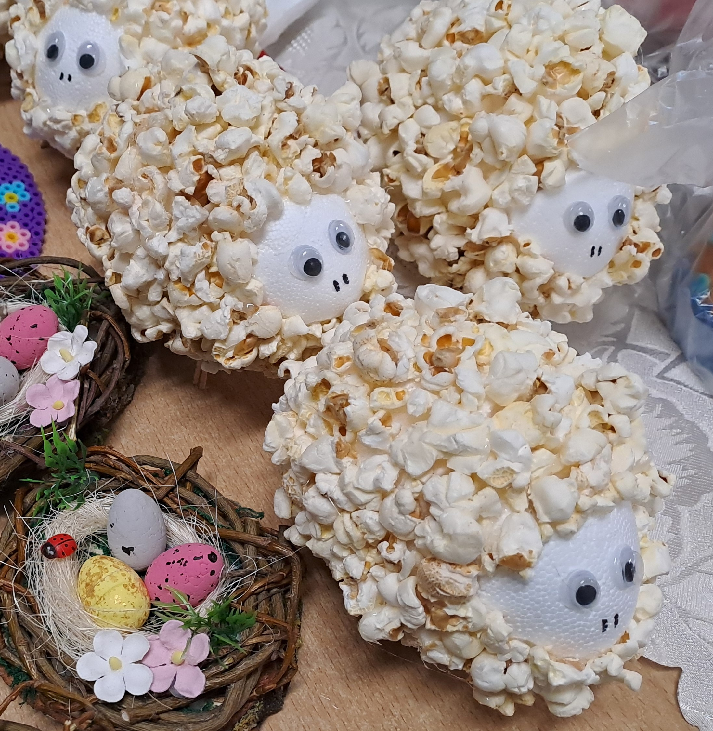
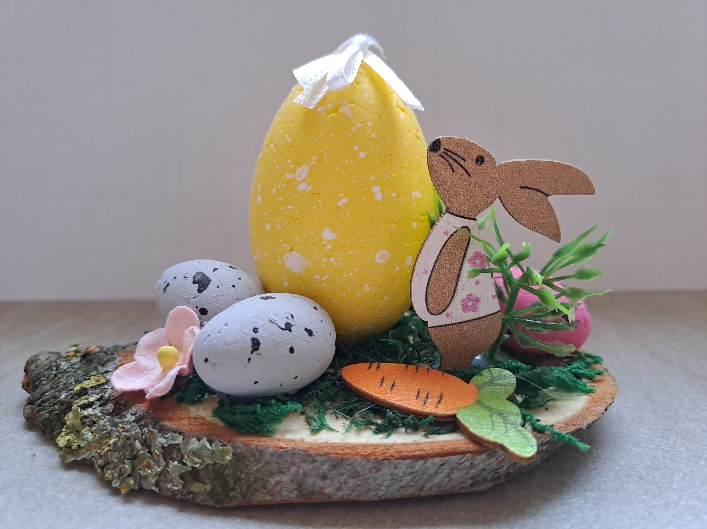
Wielkanoc 2024
Pod koniec lutego Wolontariusze na wspólnym spotkaniu w szkole przygotowywali „wielkanocne owce” wykorzystując w tym celu styropianowe jajka i popcorn. Ponadto w marcu, samodzielnie
w domu, przygotowali kartki i ozdoby świąteczne, które były sprzedawane na Kiermaszu Wielkanocnym.

Slide 17


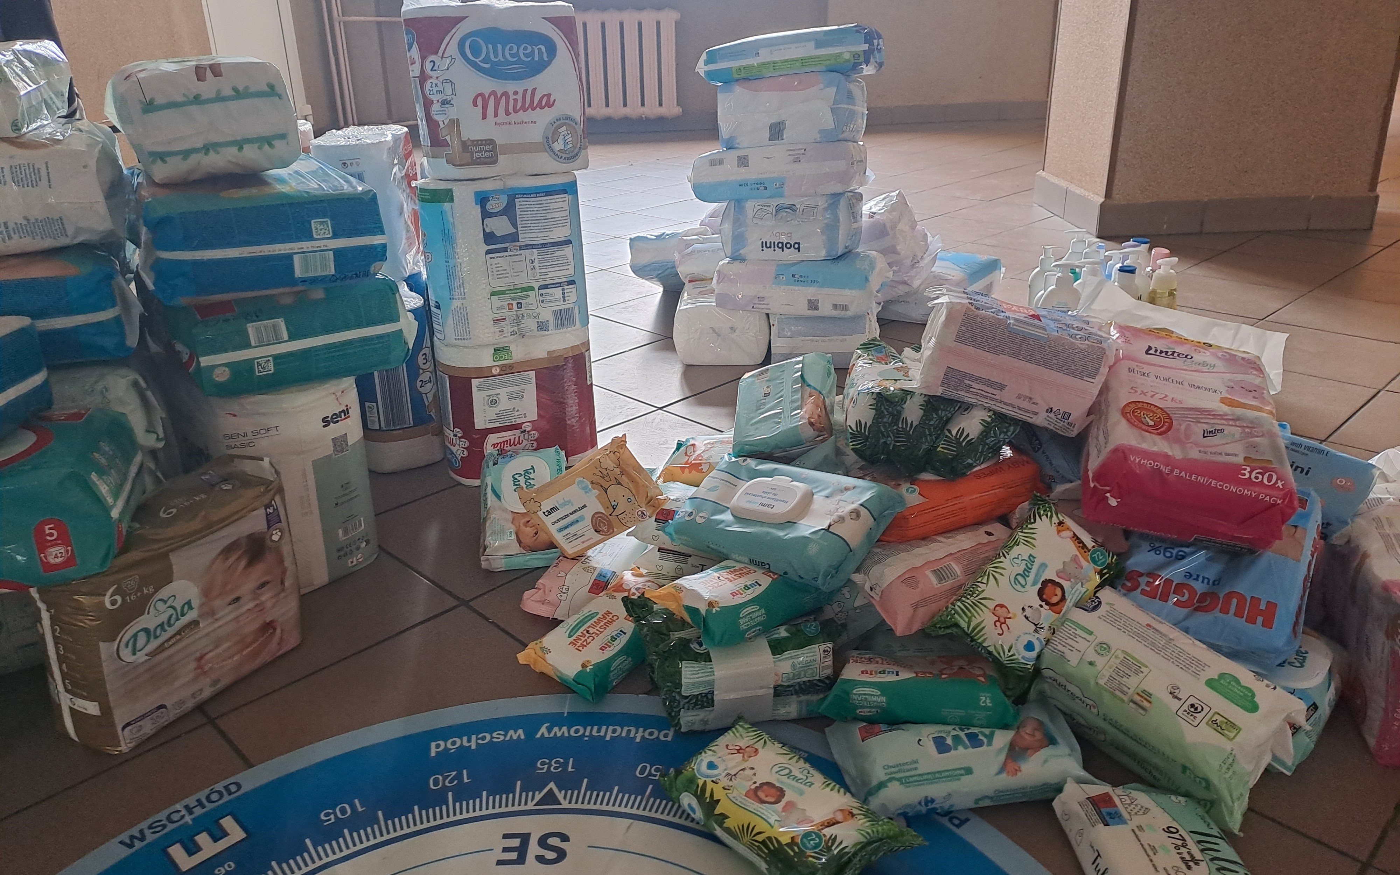
Szkolna zbiórka artkułów na rzecz
domowego Hospicjum dla Dzieci
W marcu odbyła się szkolna zbiórka artykułów higienicznych dla podopiecznych domowego Hospicjum dla Dzieci dzięki, której udało się zebrać:
- 93 opakowania nawilżanych chusteczek,
- 19 opakowań pieluch,
- 17 opakowań podkładów higienicznych,
- 15 opakowań ręczników papierowych,
- 15 opakowań hipoalergicznych płynów
do kąpieli/szamponów do włosów.
Powyższe artykuły zostały odebrane przez pracownika
Fundacji „Pomóż Im” skąd trafią do potrzebujących rodzin.

Slide 18
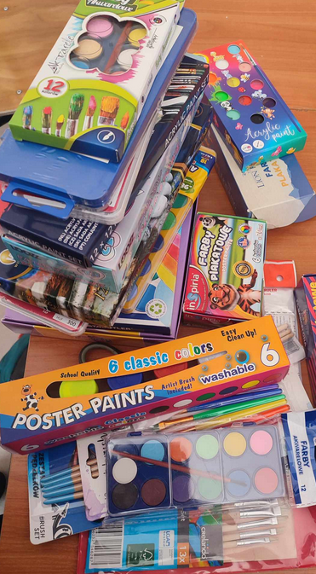
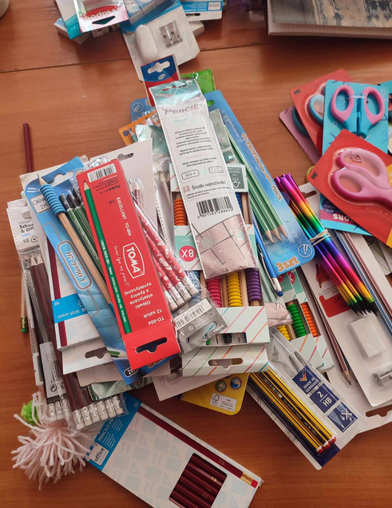
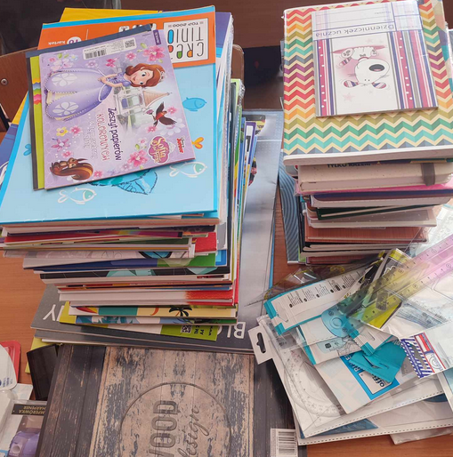
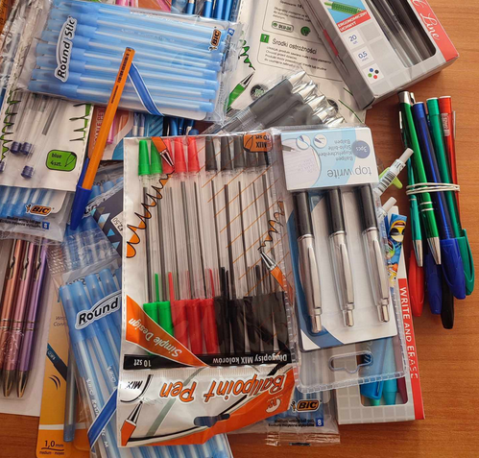
Szkolna zbiórka przyborów szkolnych na rzecz
podopiecznych Placówek Opiekuńczo-Wychowawczych
W kwietniu odbyła zbiórka przyborów szkolnych dla podopiecznych Domu Dziecka
i Pogotowia Opiekuńczego. Zebrane artkuły – zeszyty, kredki, długopisy, mazaki, farby
i piórniki trafiły do Centrum Obsługi Placówek Opiekuńczo-Wychowawczych
w Białymstoku a stamtąd zostały rozdysponowane do potrzebujących.

Slide 19

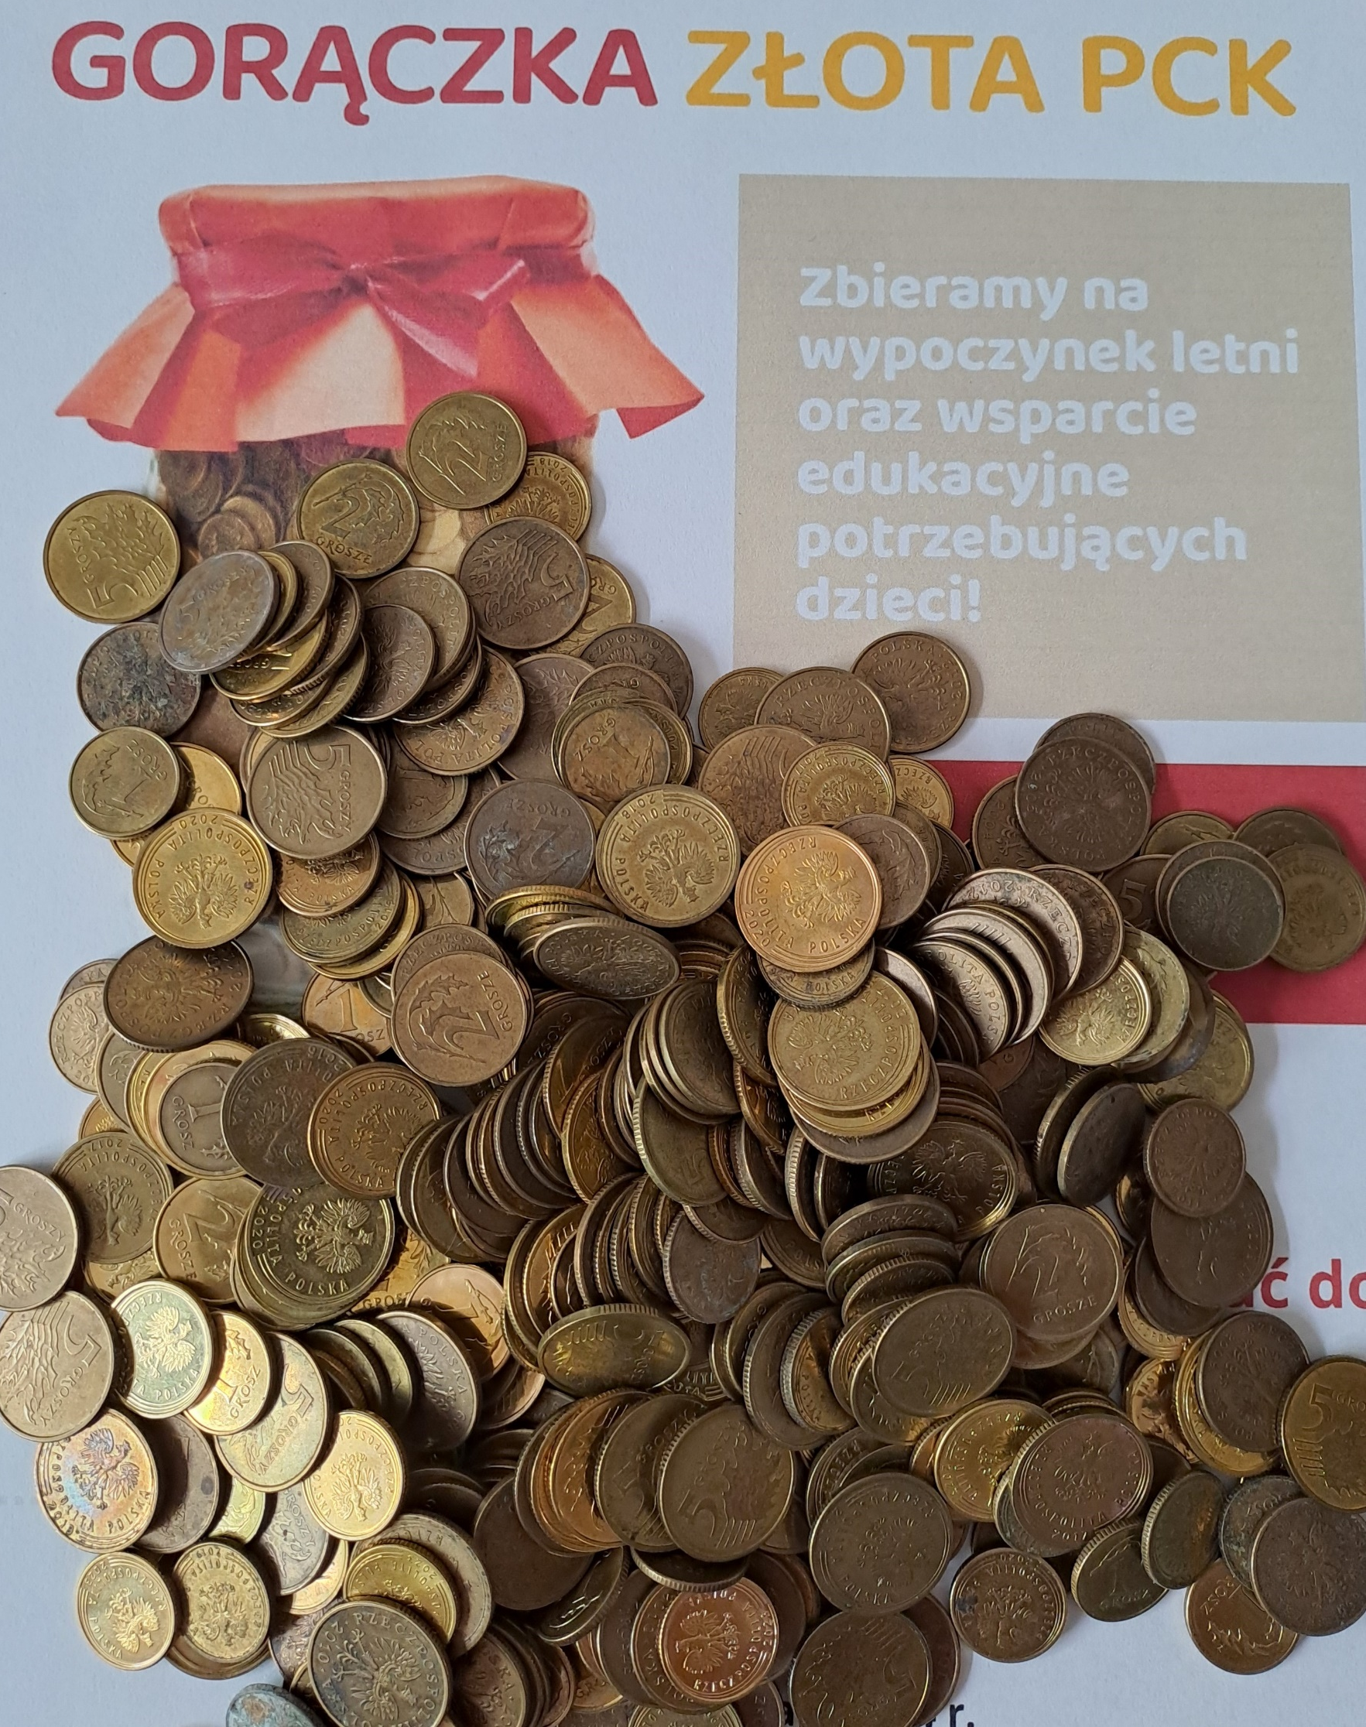
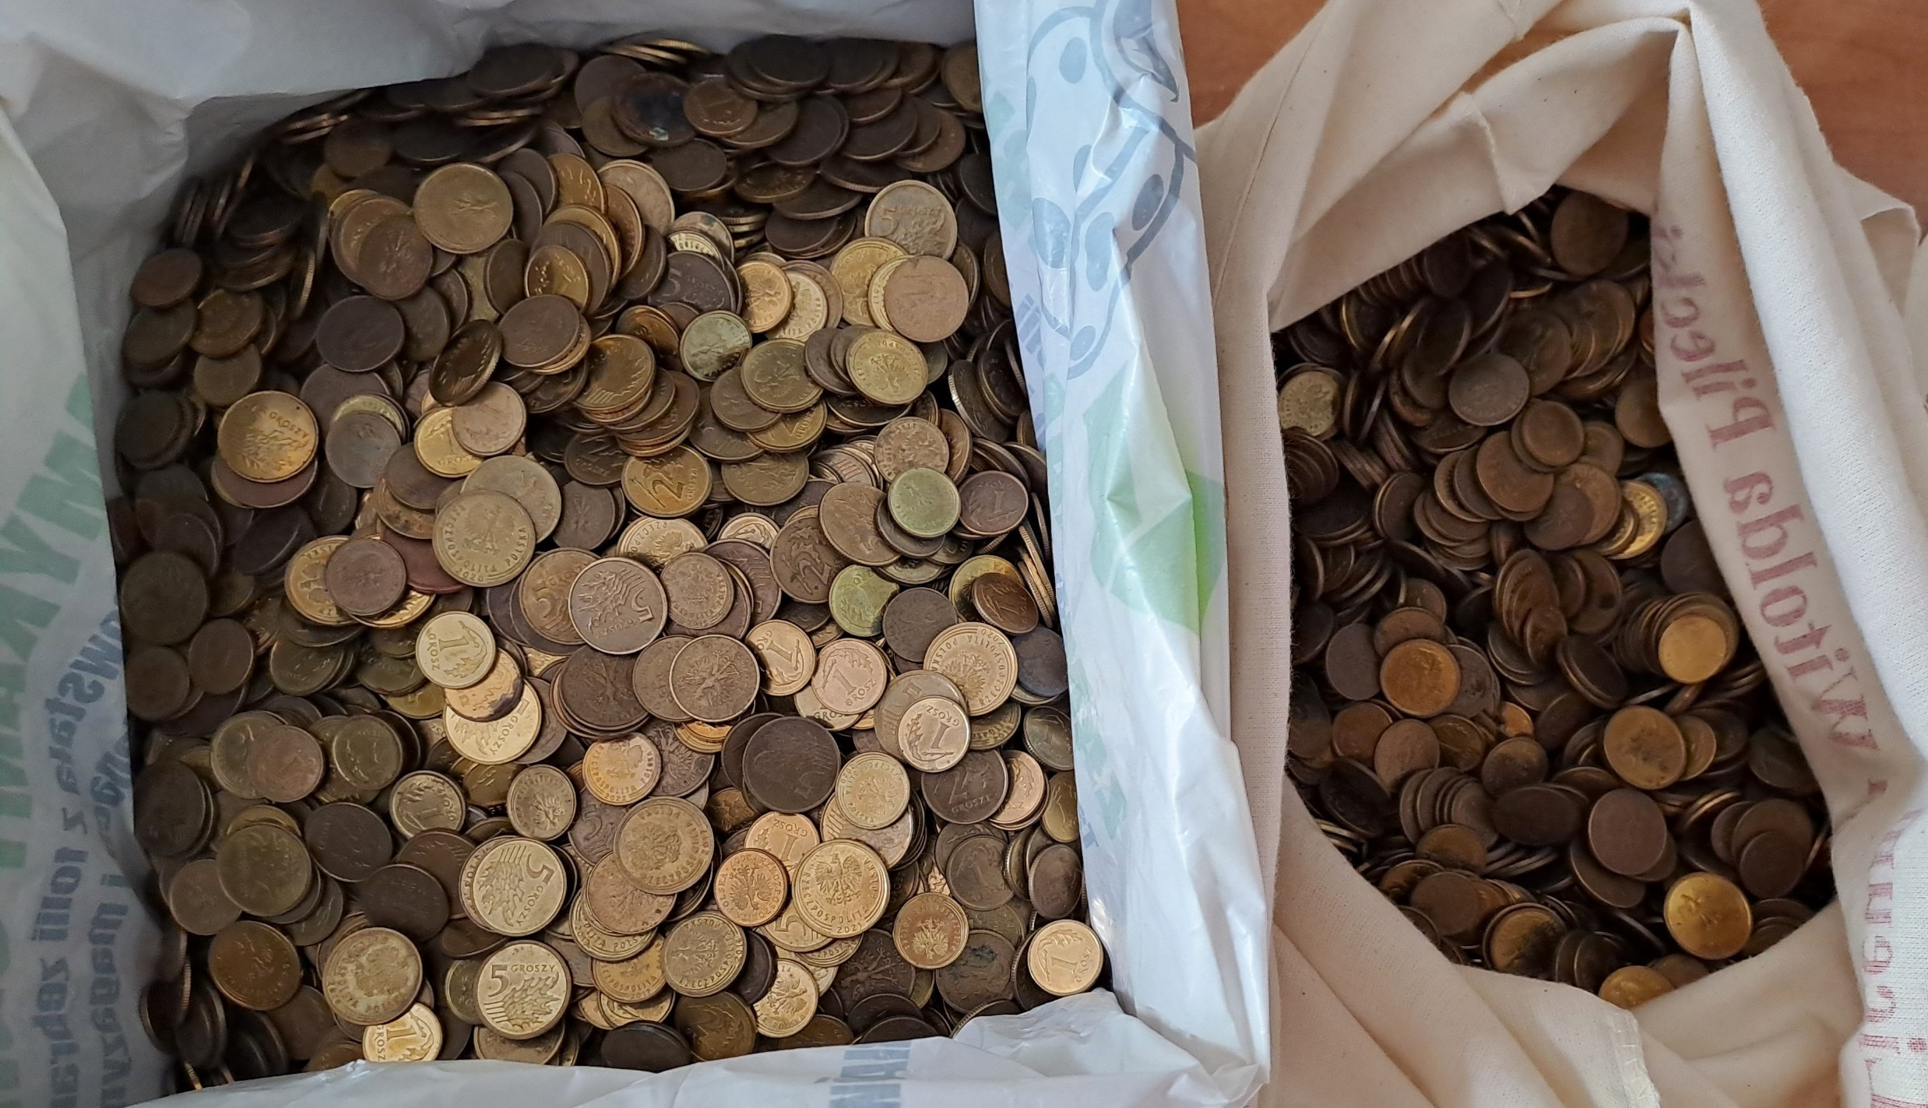
Gorączka Złota PCK
W kwietniu i maju odbyła się szkolna akcja „Gorączka Złota PCK”, której celem było zebranie jak największej ilości „złotych monet”.
Celem akcji zorganizowanej przez PCK było wsparcie dzieci i młodzieży, w tym między innymi:
pozyskanie funduszy na wsparcie edukacyjne dzieci;
pozyskanie funduszy na wypoczynek letni dla dzieci;
pozyskanie funduszy na dofinansowanie ciepłych
posiłków dla dzieci.
Społeczność naszej szkoły zebrała 24,18 kg „złotych monet”!

Slide 20
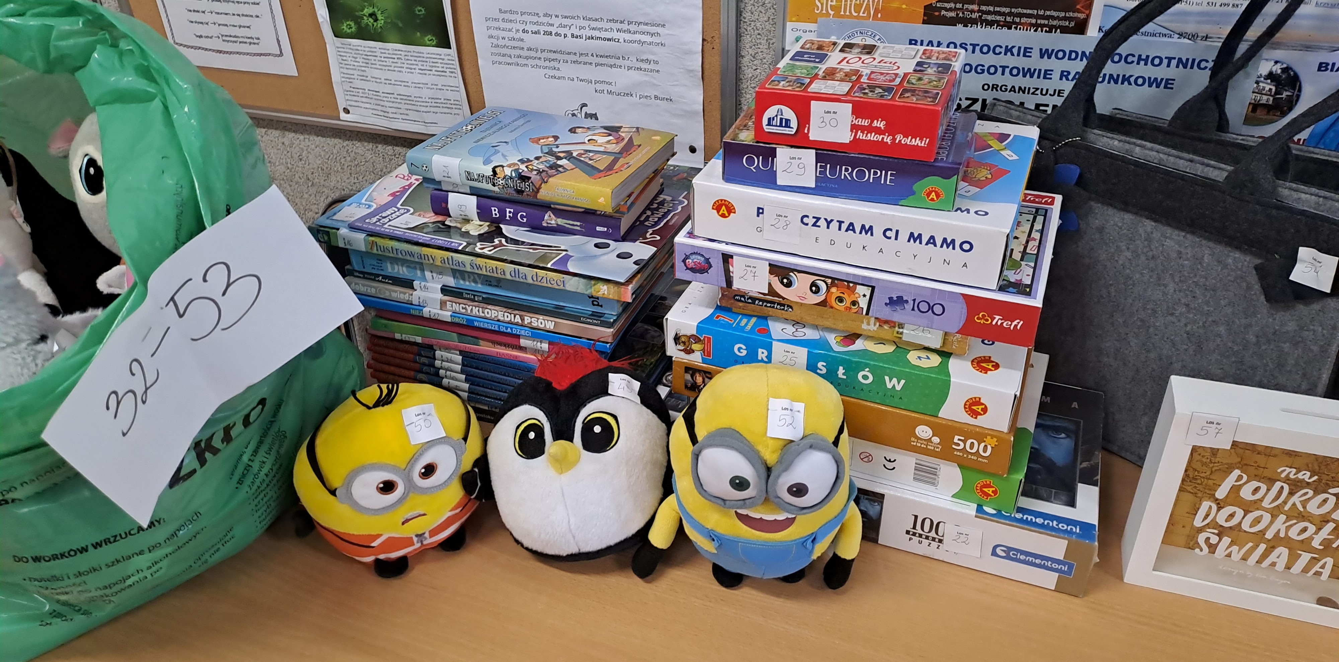
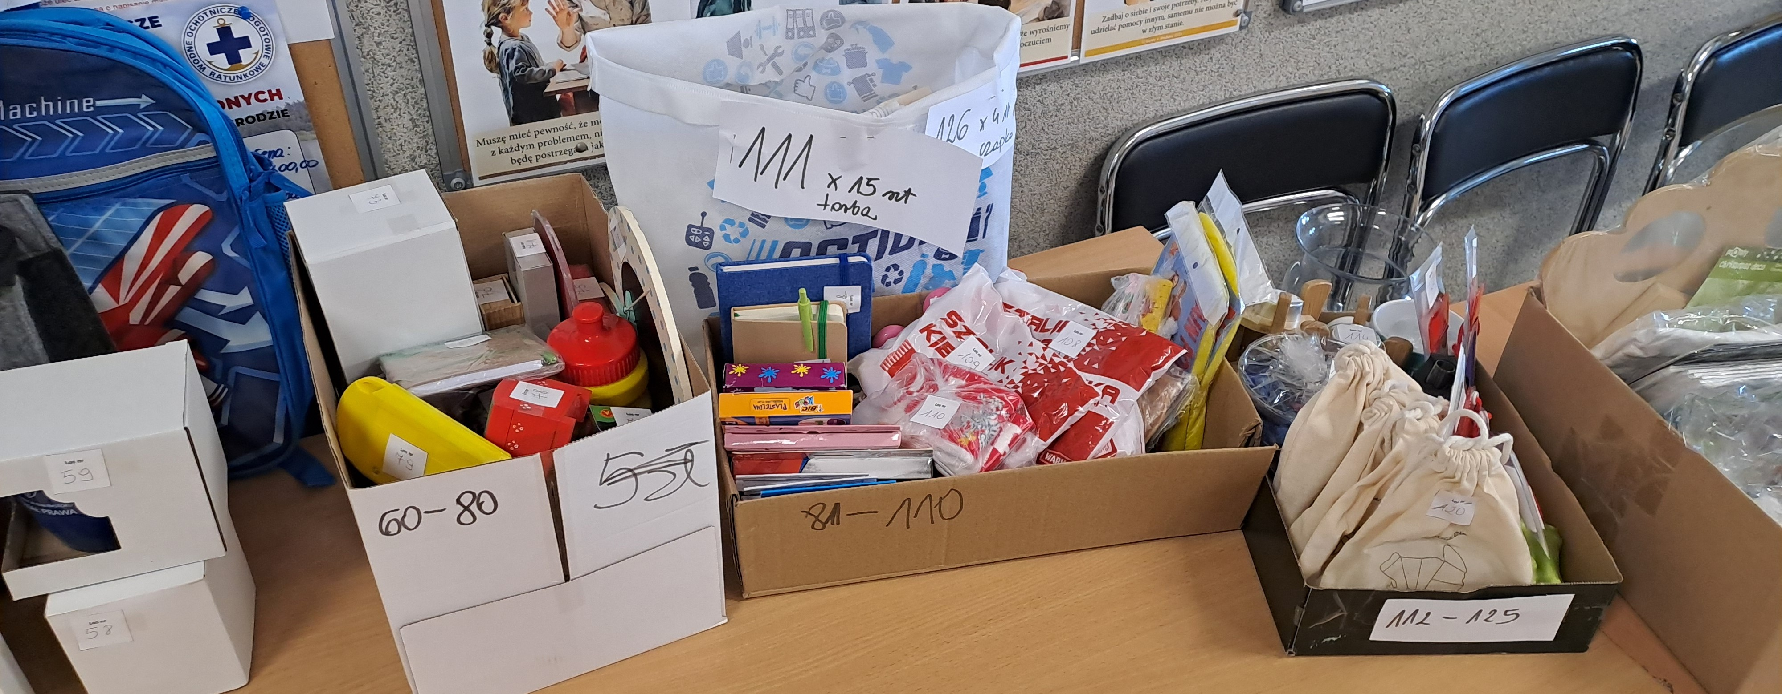
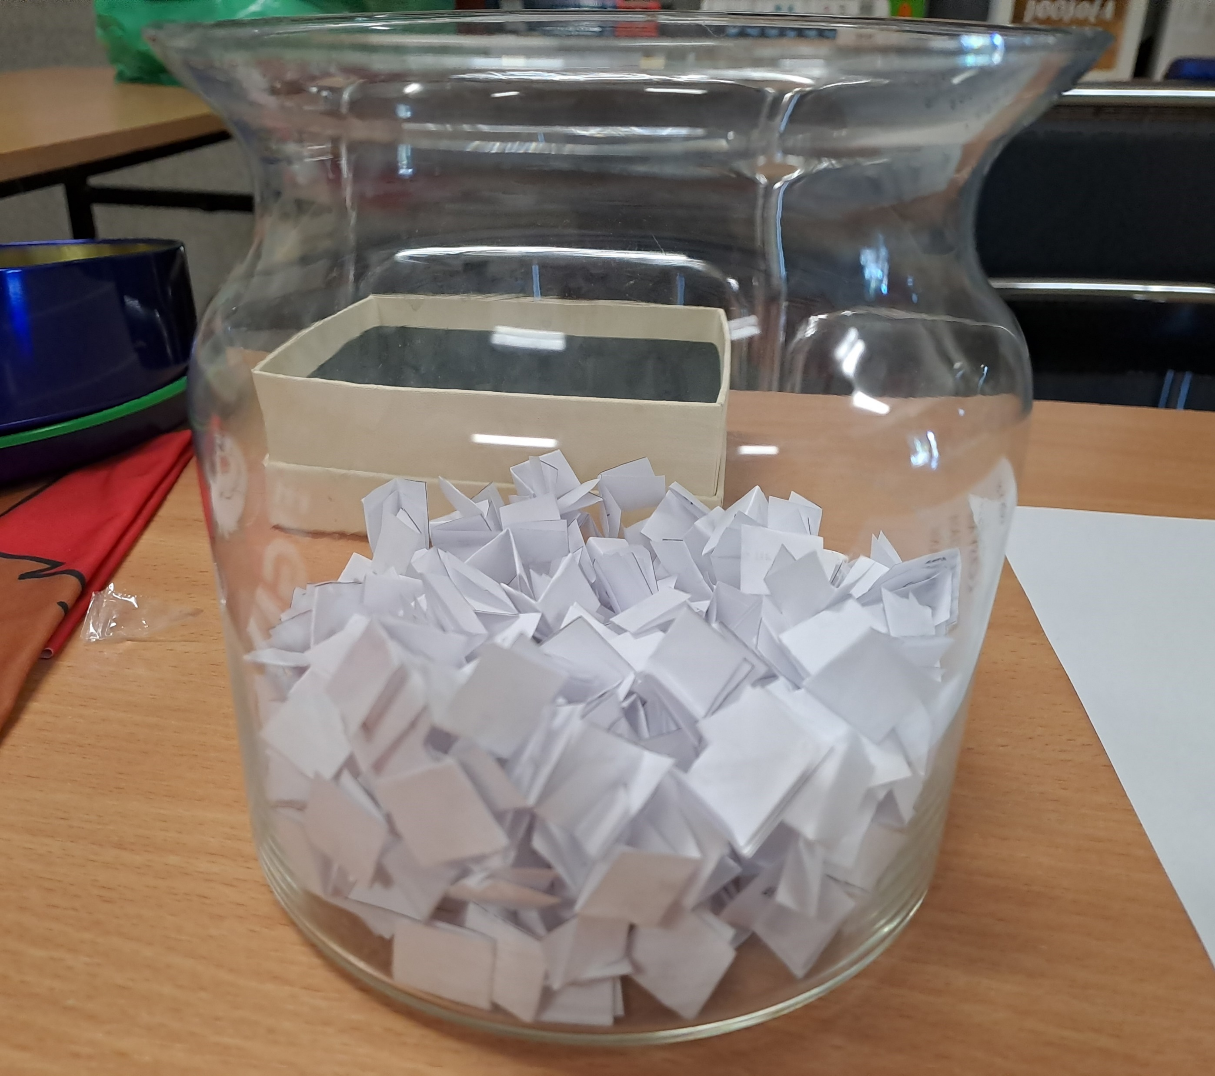
Loteria Fantowa
W maju odbyła się Loteria Fantowa, której uczestnikami byli uczniowie szkoły. Loteryjne fanty stanowiły rzeczy, które nie zostały wylosowane w poprzednich loteriach, a zostały zgromadzone
od darczyńców oraz przyniesione przez uczniów naszej szkoły.
Uzyskany dochód w wysokości 1000,00 zł został przekazany na konto Fundacji „Serca dla Maluszka” na rzecz Juliana Rybałtowskiego.

Slide 21
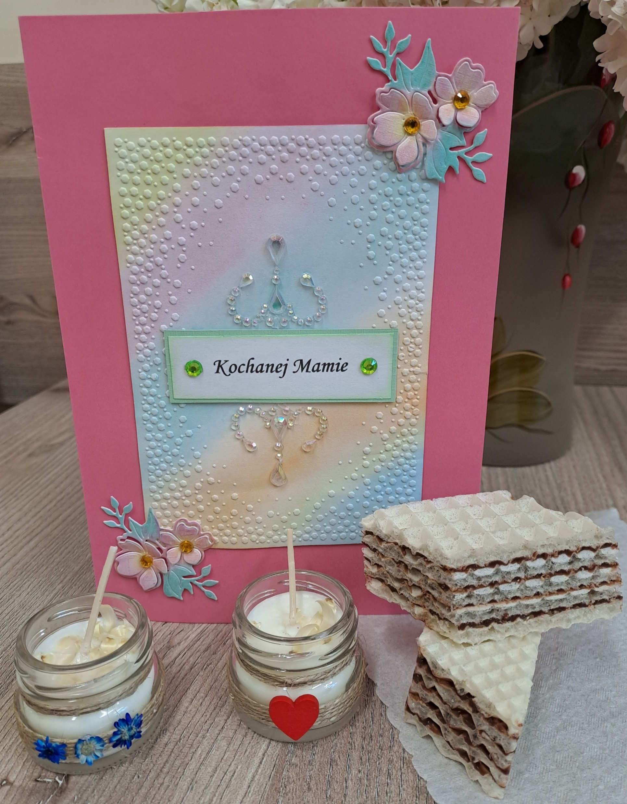
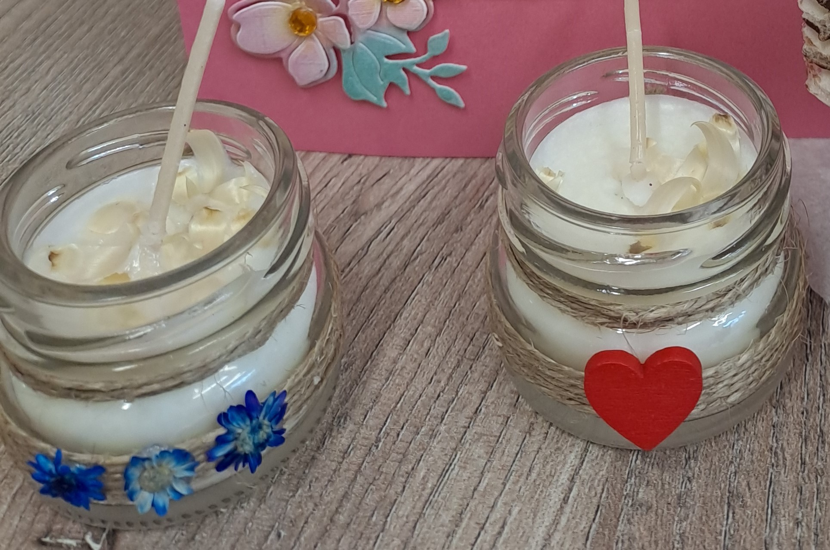
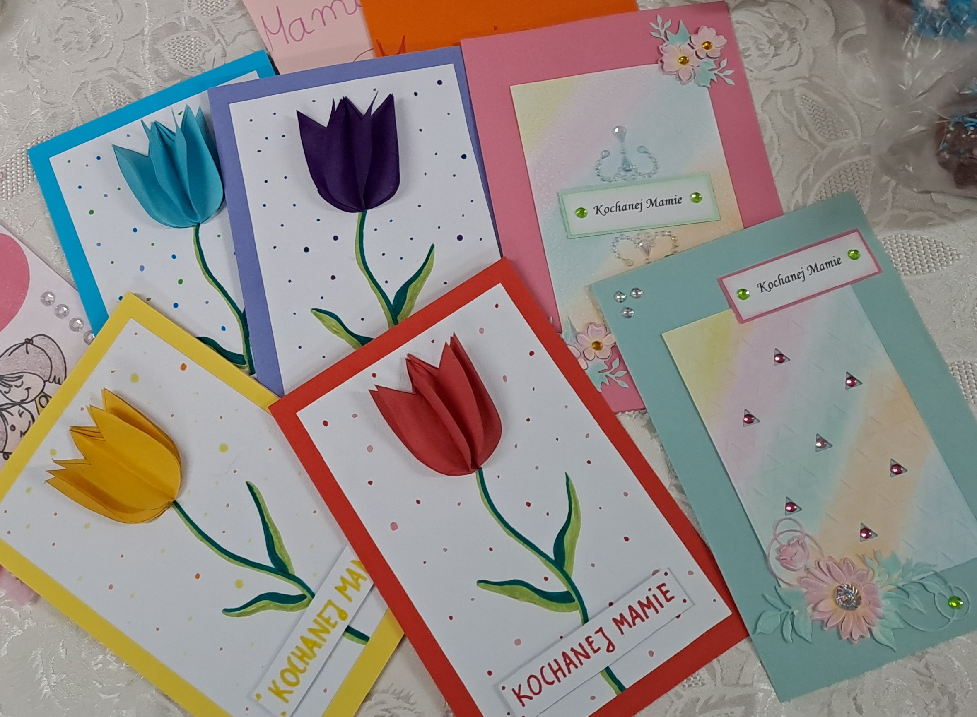
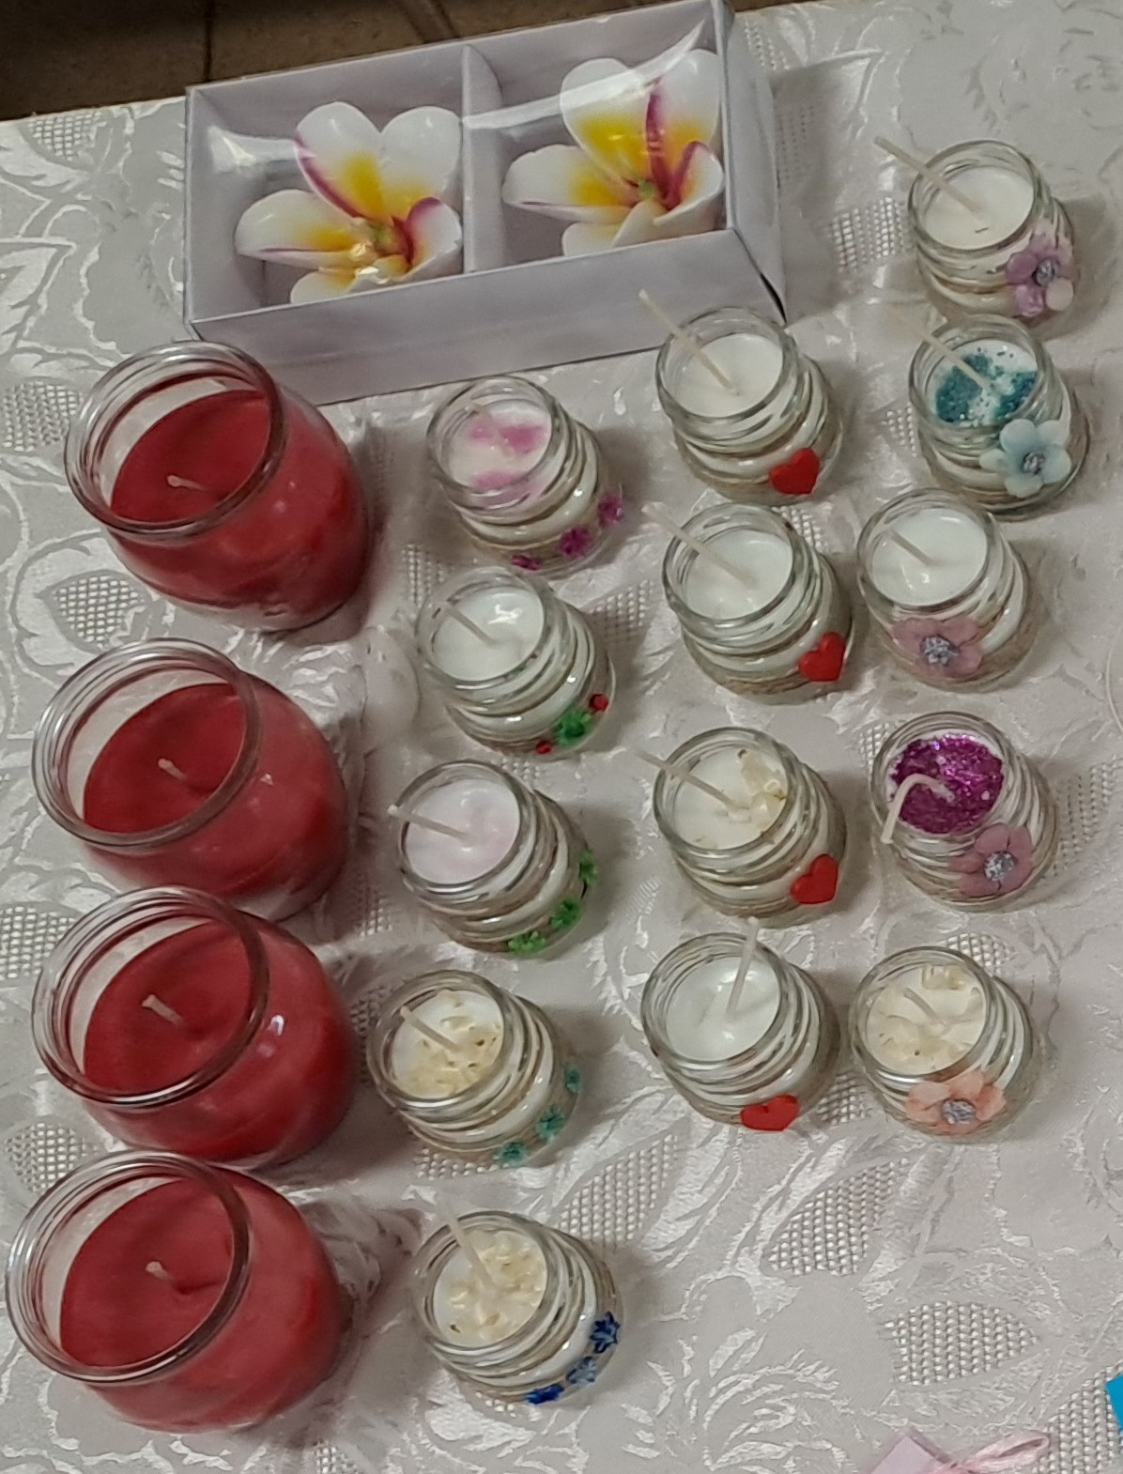
Dzień Matki
Z okazji Dnia Matki – Wolontariusze w domach przygotowali „kartki dla Mamy”, a w szkole pod opieką p. Małgorzaty Zielińskiej świece.
Kartki i świecie były sprzedawane na majowym kiermaszu.

Slide 22

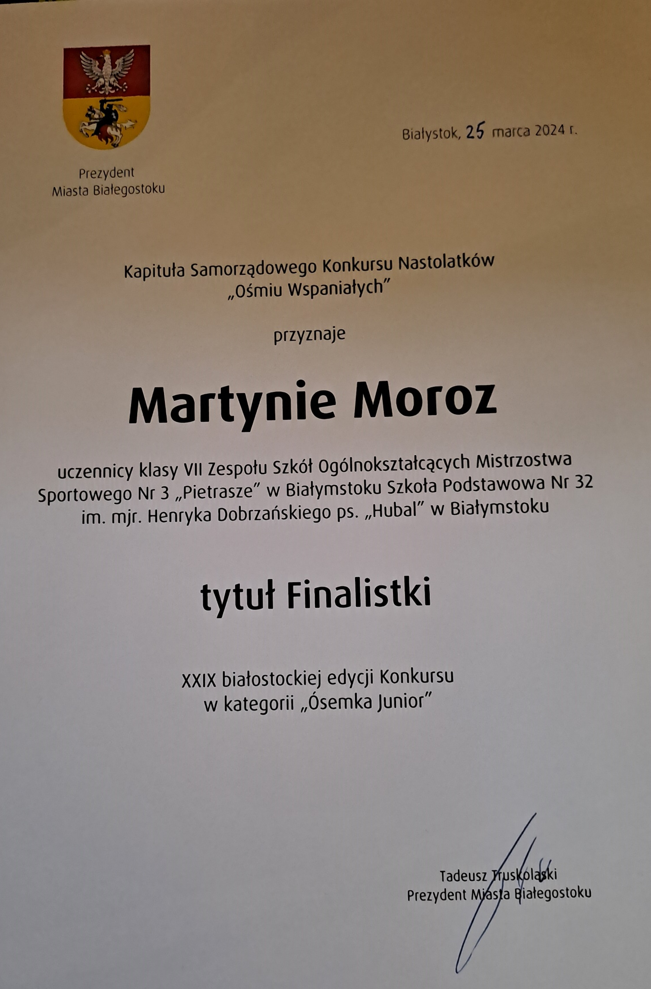
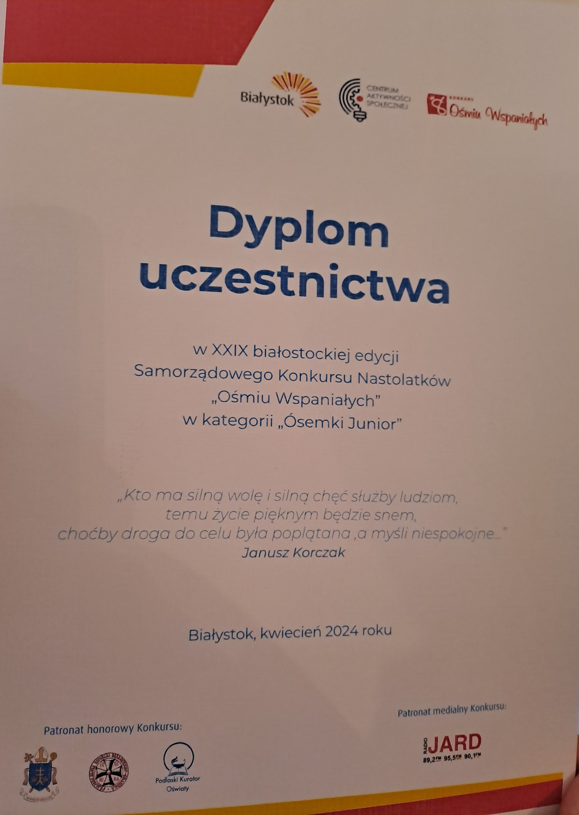
Samorządowy Konkurs Nastolatków
„Ośmiu Wspaniałych”
W bieżącym roku szkolnym uczennica naszej szkoły – Martyna Moroz uzyskała tytuł Finalistki 29 edycji Samorządowego Konkursu Nastolatków „Ośmiu Wspaniałych” w kategorii „Ósemka Junior”.
Celem konkursu jest promowanie wszelkich form wolontariatu wśród młodzieży.

Slide 23

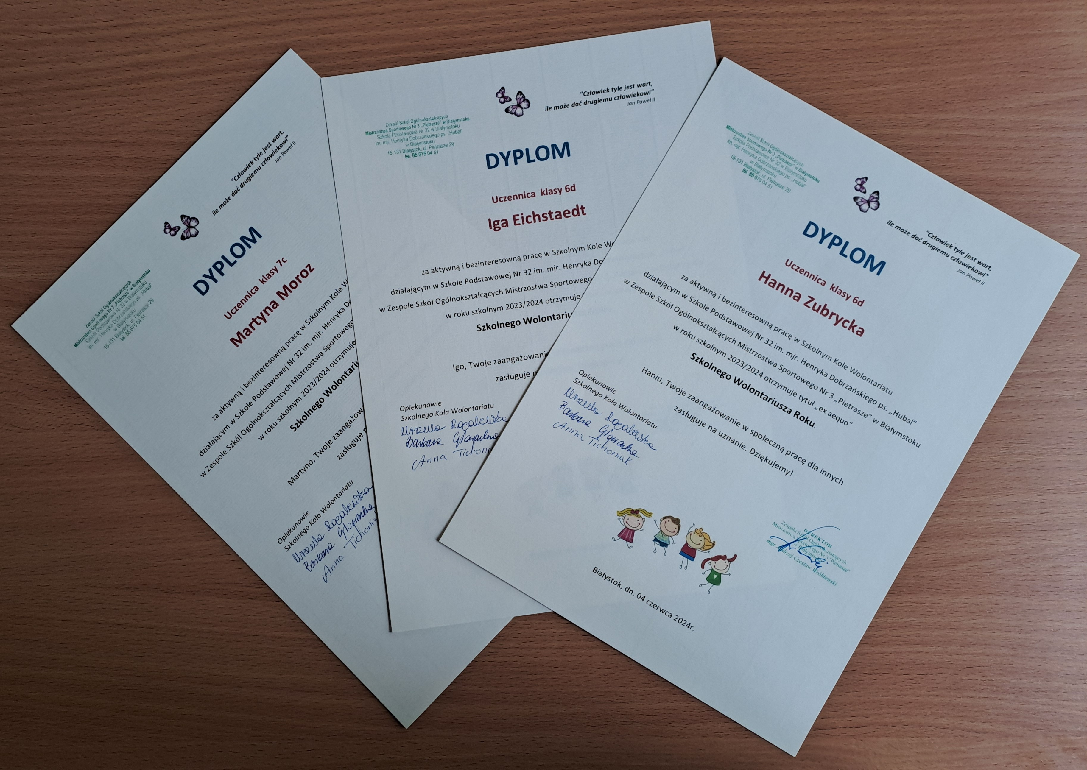
"Człowiek tyle jest wart,
ile może dać drugiemu człowiekowi”
Jan Paweł II
Szkolny Wolontariusz Roku 2023/2024
Tradycyjnie, na koniec każdego roku szkolnego, spośród wszystkich Wolontariuszy działających w danym roku szklonym wybierany jest jeden, który za aktywną i bezinteresowną pracę w Szkolnym Kole Wolontariatu otrzymuje tytuł „Szkolnego Wolontariusza Roku” .
W bieżącym roku szkolnym powyższy tytuł „ex aequo” otrzymały trzy Wolontariuszki:
- Hanna Zubrycka,
- Iga Eichstaedt,
- Martyna Moroz.

Slide 24
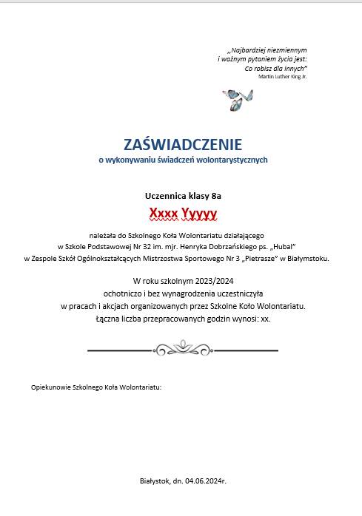
Zaświadczenia o wykonywaniu świadczeń wolontarystycznych
W roku szkolnym 2023/2024 wydano 20 zaświadczeń uprawniających do wpisu na świadectwie „Aktywności społecznej na rzecz środowiska szkolnego w formie wolontariatu”.

Slide 25
Urszula Rogalewska
Koordynator
Szkolnego Koło Wolontariatu

